Slide 1


Slide 2
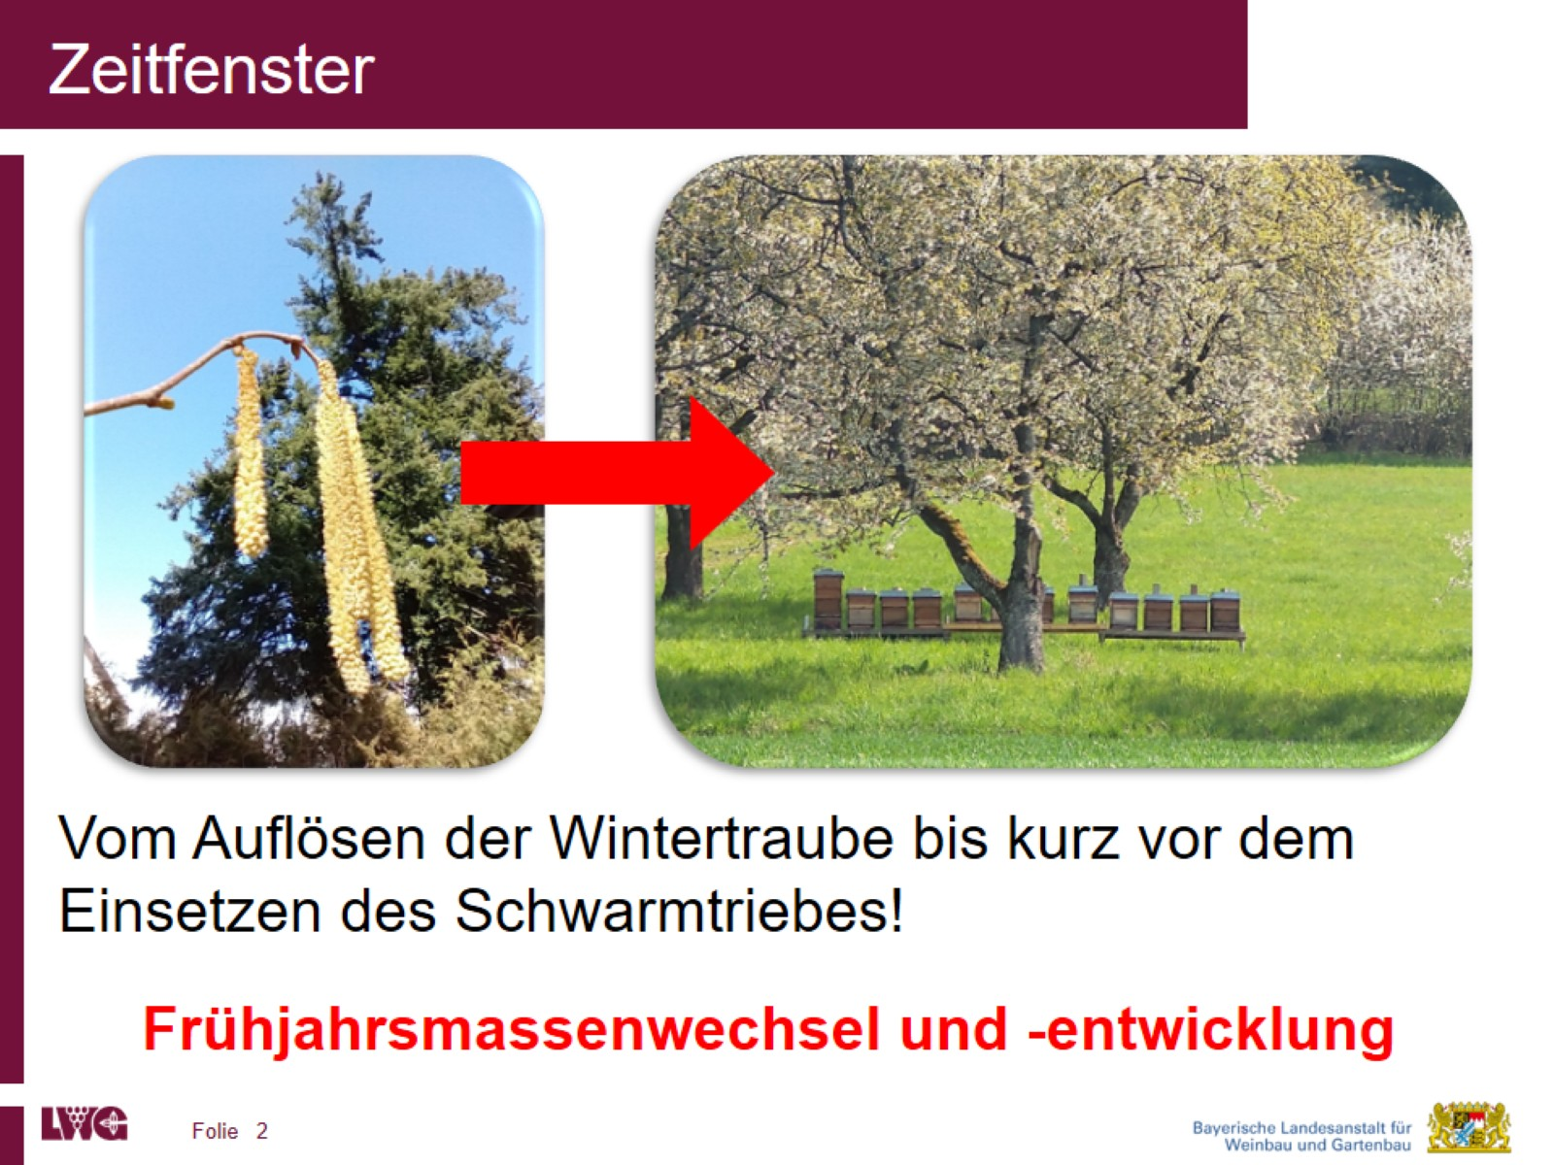
Zeitfenster

Slide 3
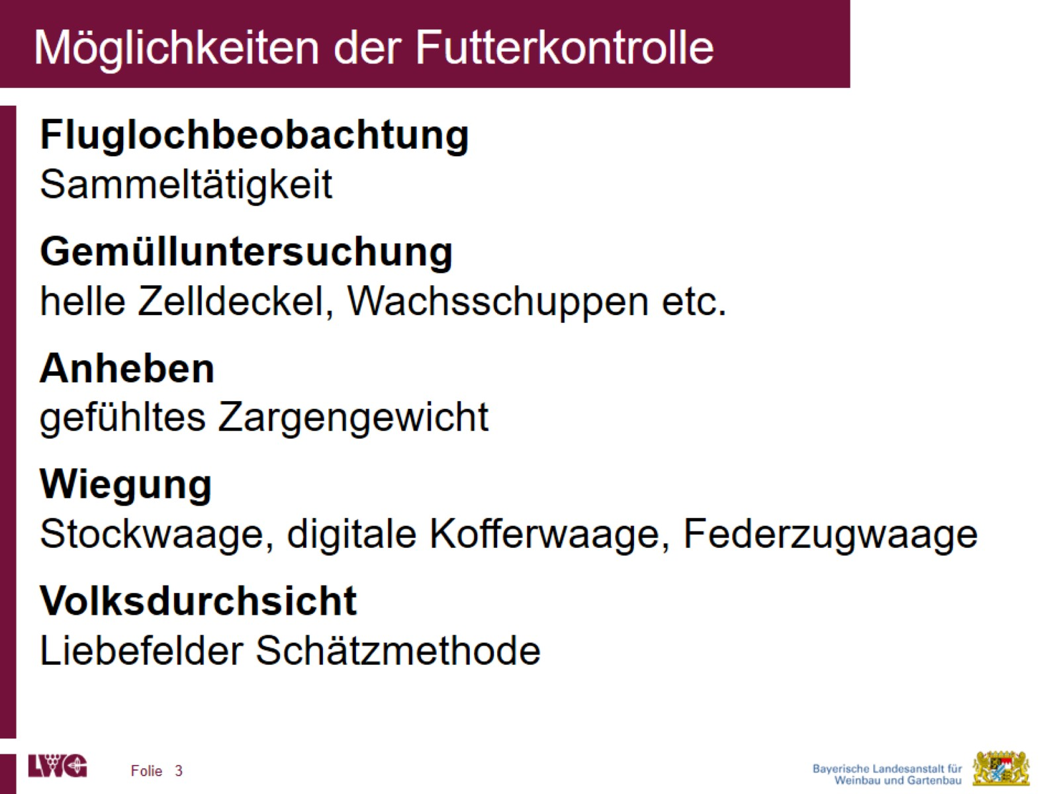
Möglichkeiten der Futterkontrolle

Slide 4
Links zu Infos über
Fluglochbeobachtung
https://www.lwg.bayern.de/mam/cms06/bienen/dateien/volkskontrolle-fluglochbeobachtung.pdf
https://bienen.ch/wp-content/uploads/2022/11/4.8.1_fluglochbeobachtung.pdf
https://imkerclub.net/wp-content/uploads/2019/02/Fluglochbeobachtung.pdf

Slide 5
Links zu Infos über
Gemülluntersuchung
https://www.lwg.bayern.de/mam/cms06/bienen/dateien/gem%C3%BClldiagnose_fzbienen2012.pdf
https://www.lwg.bayern.de/mam/cms06/bienen/dateien/volkskontrolle-gemuelldiagnose.pdf
https://bienen.ch/wp-content/uploads/2022/11/4.8.2_gemuellkontrolle.pdf

Slide 6
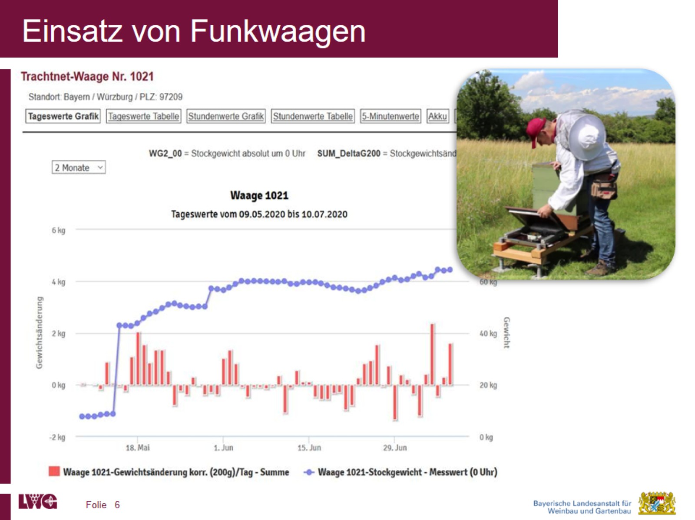
Einsatz von Funkwaagen

Slide 7
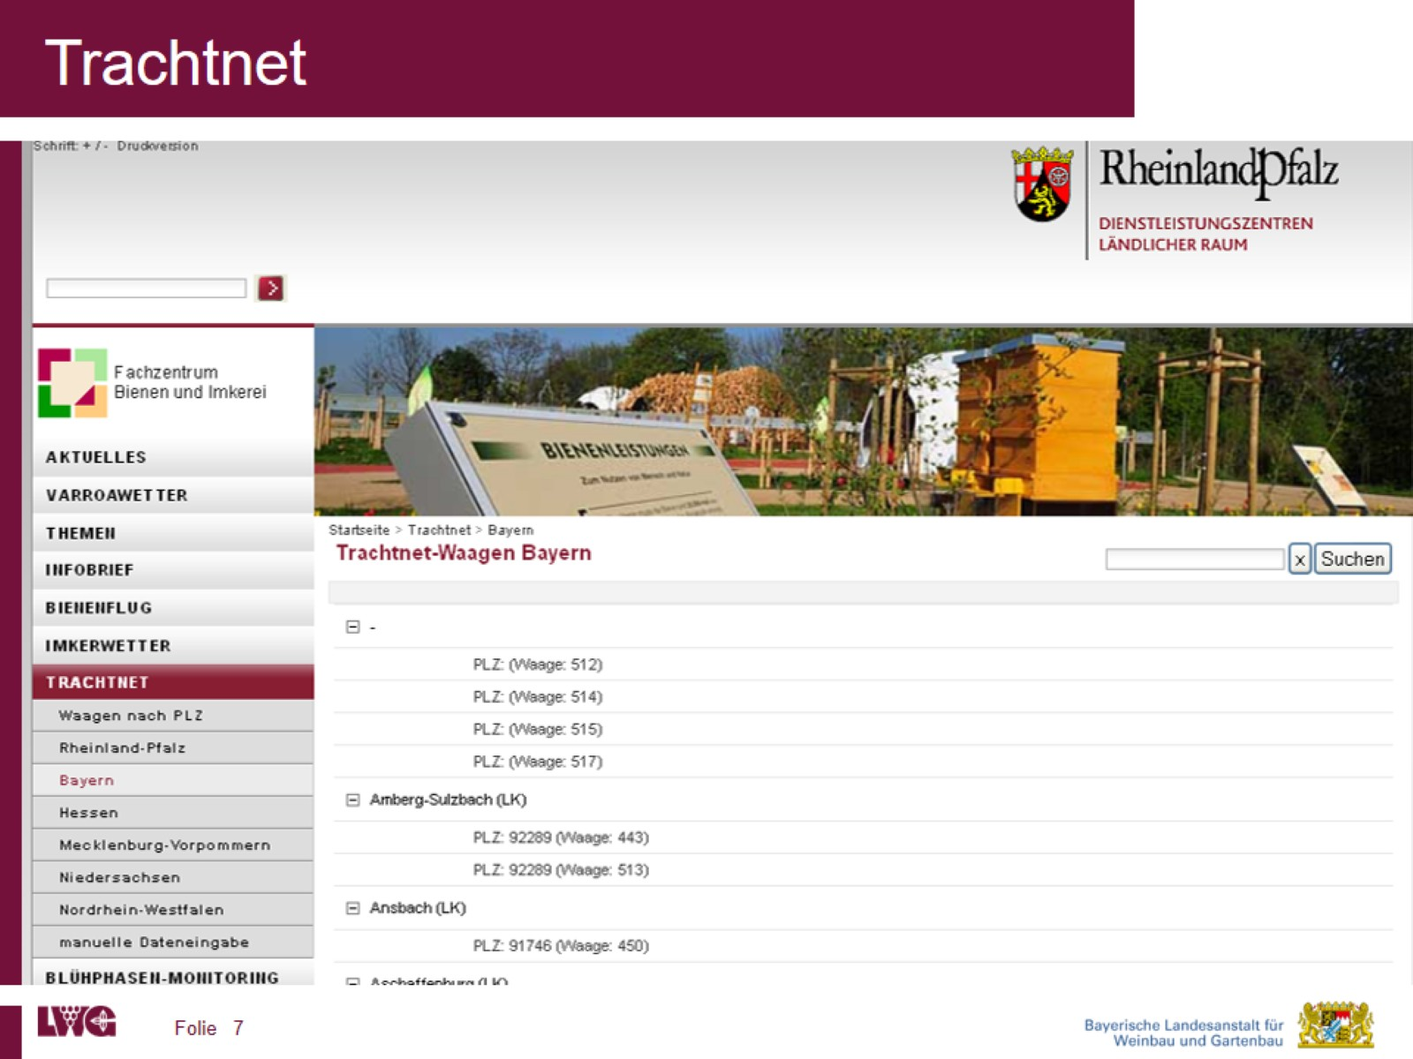
Trachtnet

Slide 8
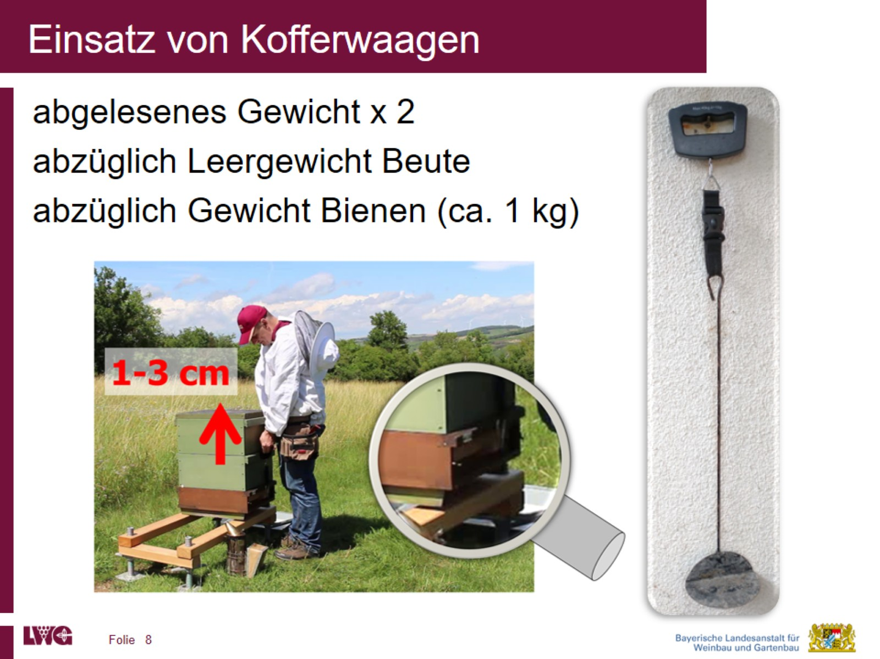
Einsatz von Kofferwaagen

Slide 9
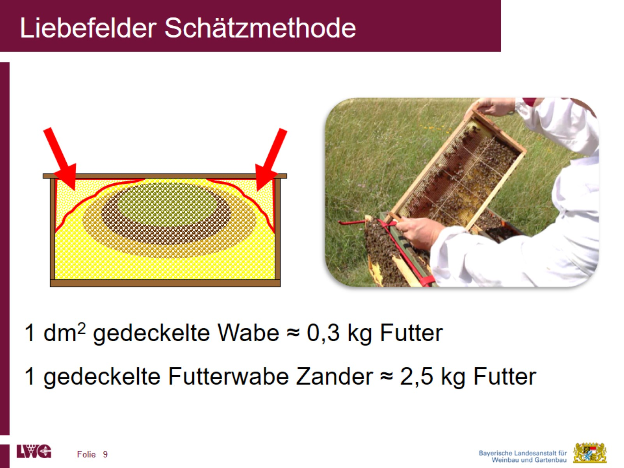
Liebefelder Schätzmethode

Slide 10
Links zu Infos über
Liebefelder Schätzmethode
http://blog.imkereiobstwiese.de/wp-content/uploads/2010/01/lehrgang99_d.pdf

Slide 11
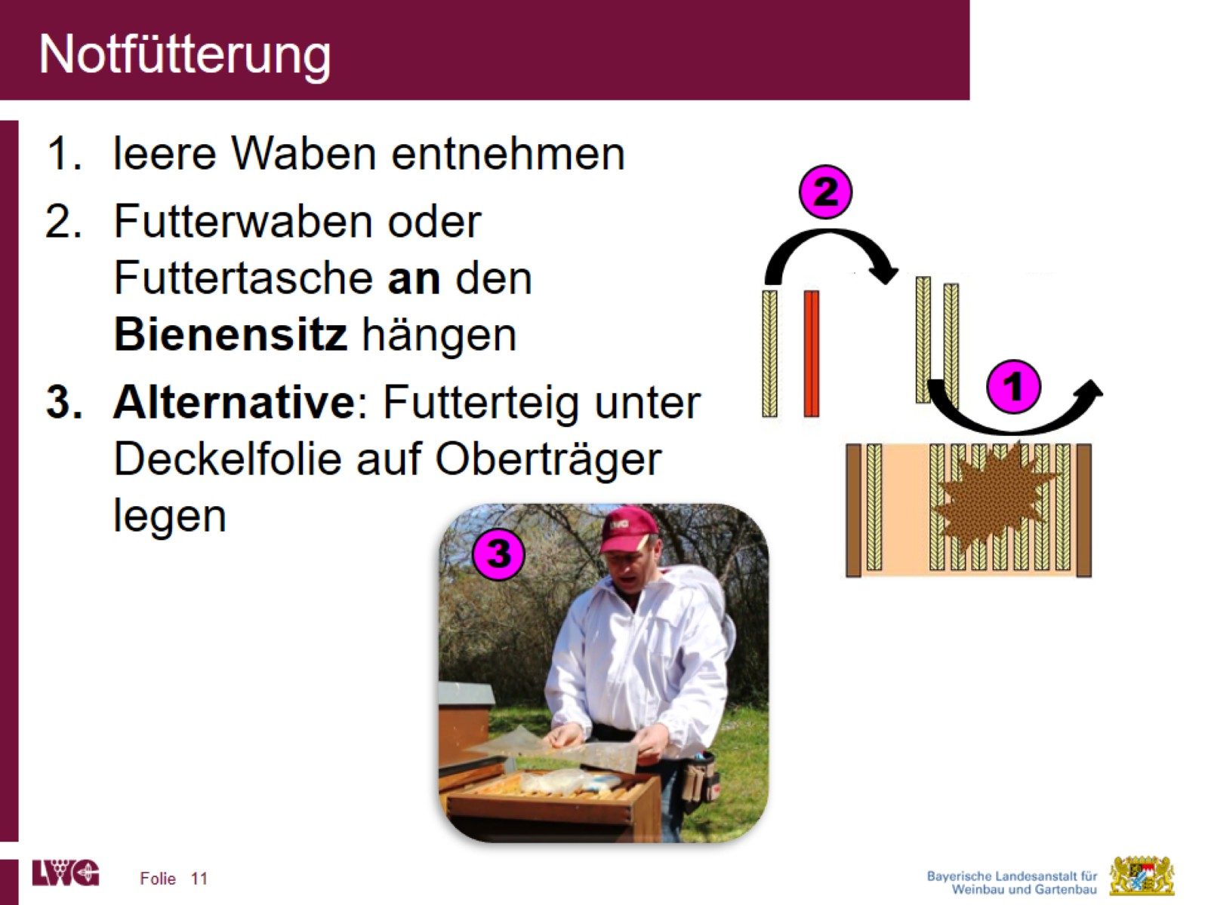
Notfütterung

Slide 12
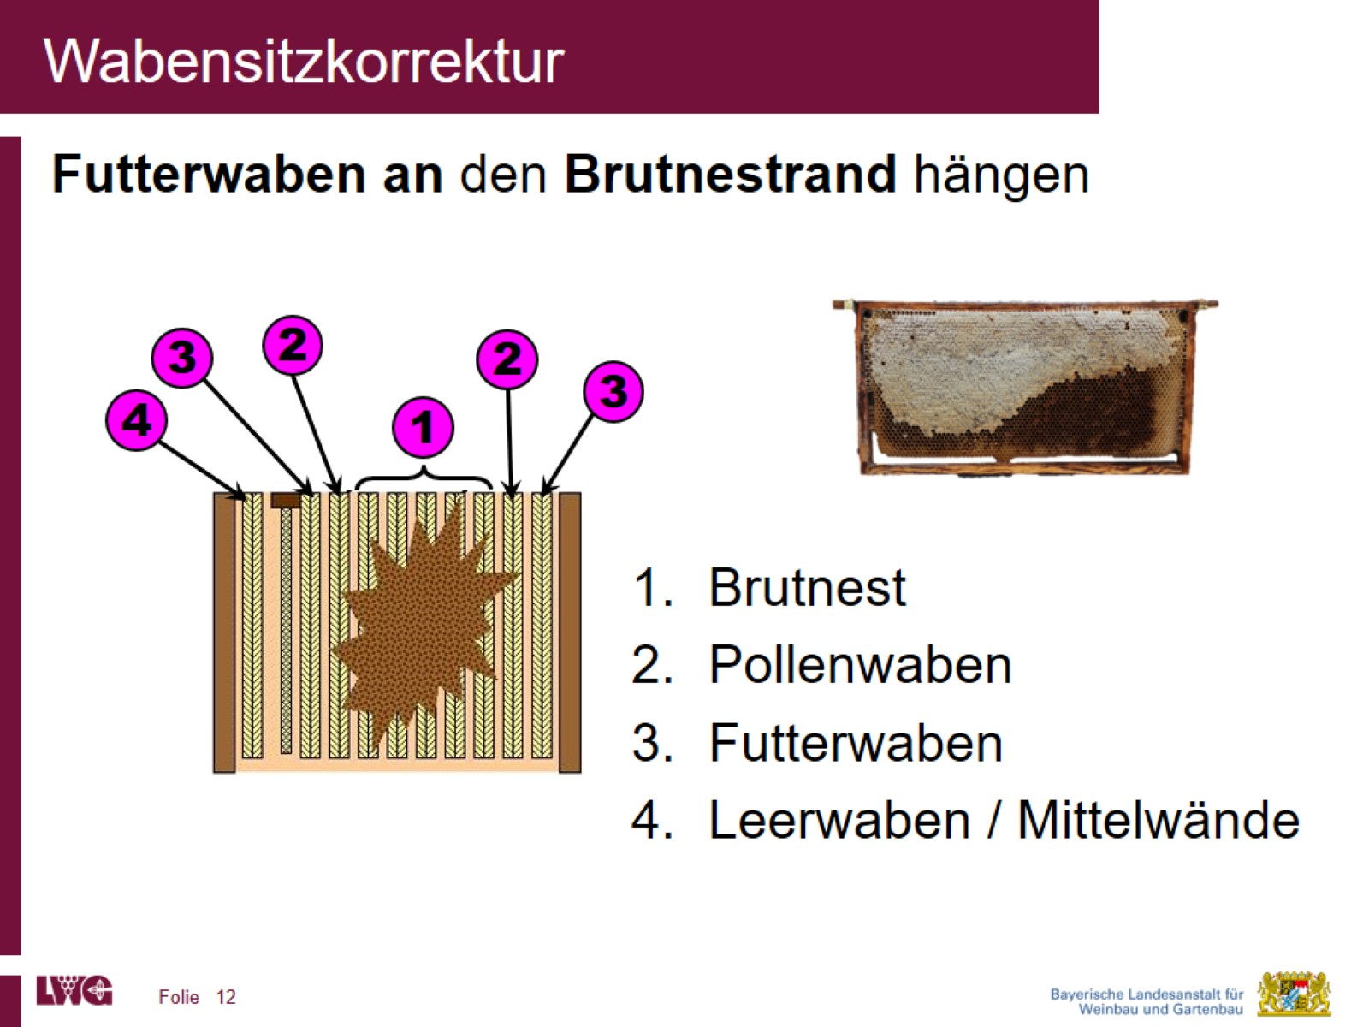
Wabensitzkorrektur

Slide 13
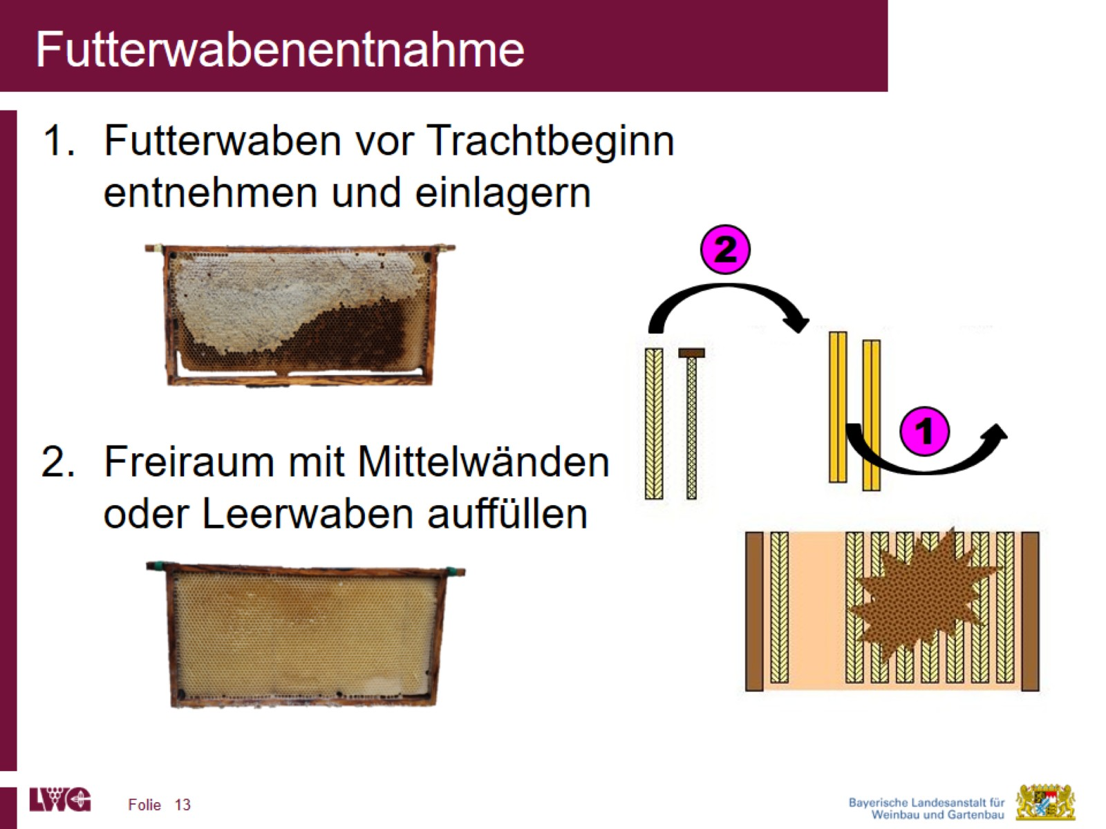
Futterwabenentnahme

Slide 14
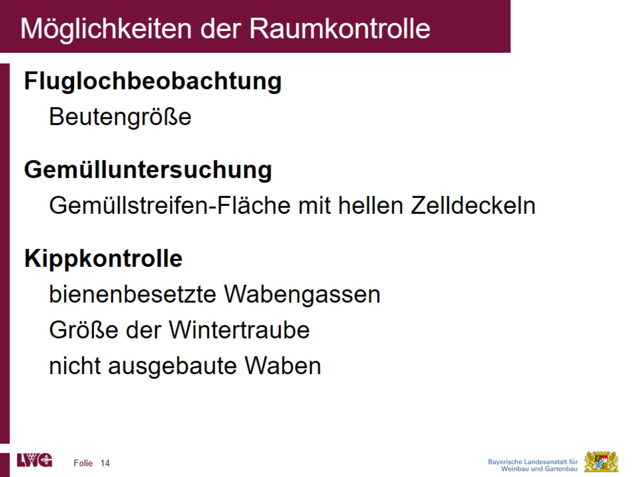
Möglichkeiten der Raumkontrolle

Slide 15
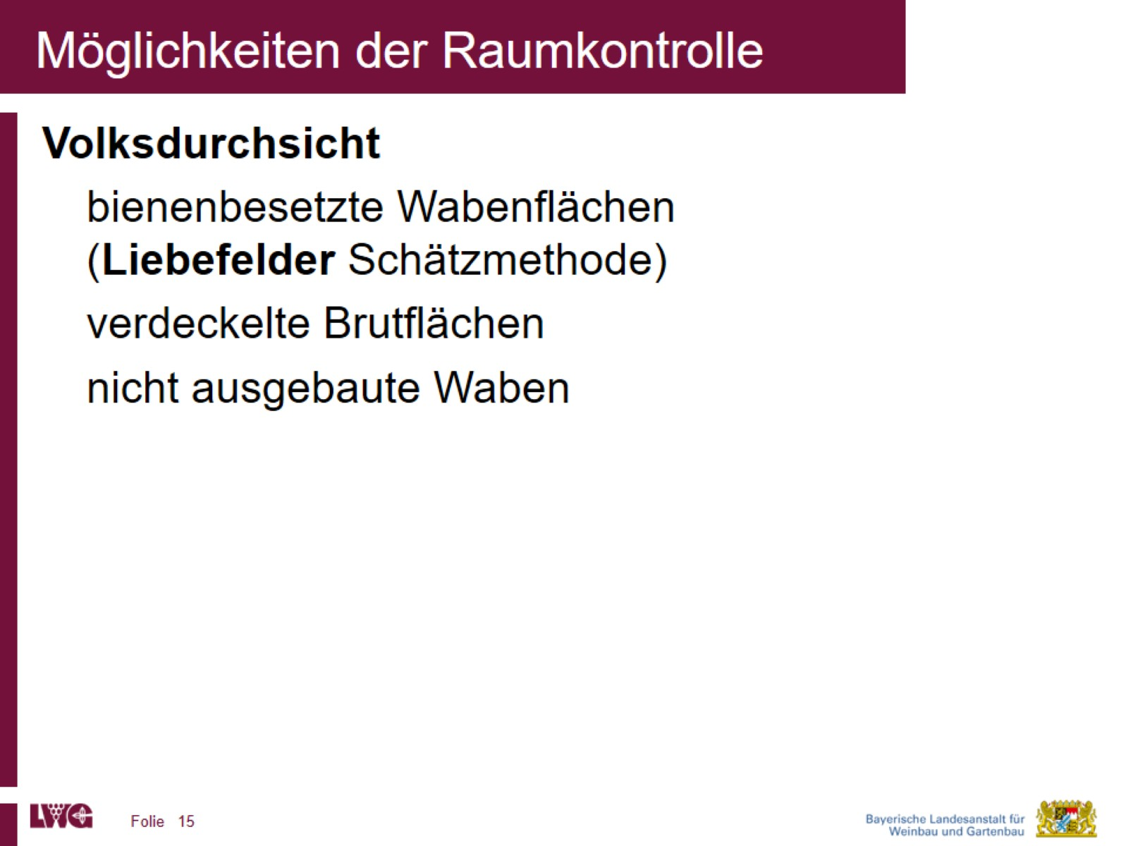
Möglichkeiten der Raumkontrolle

Slide 16
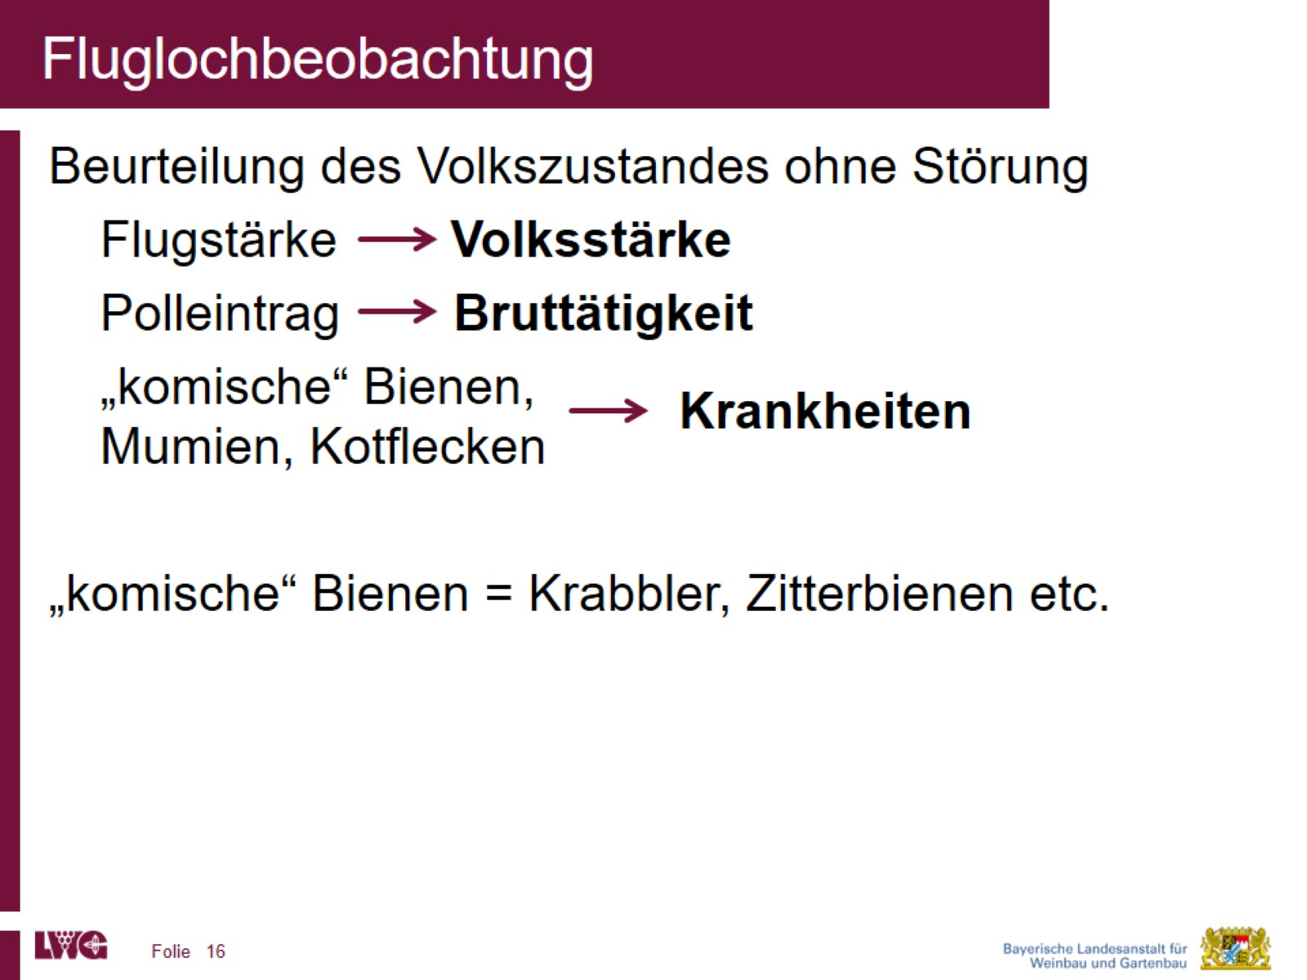
Fluglochbeobachtung

Slide 17
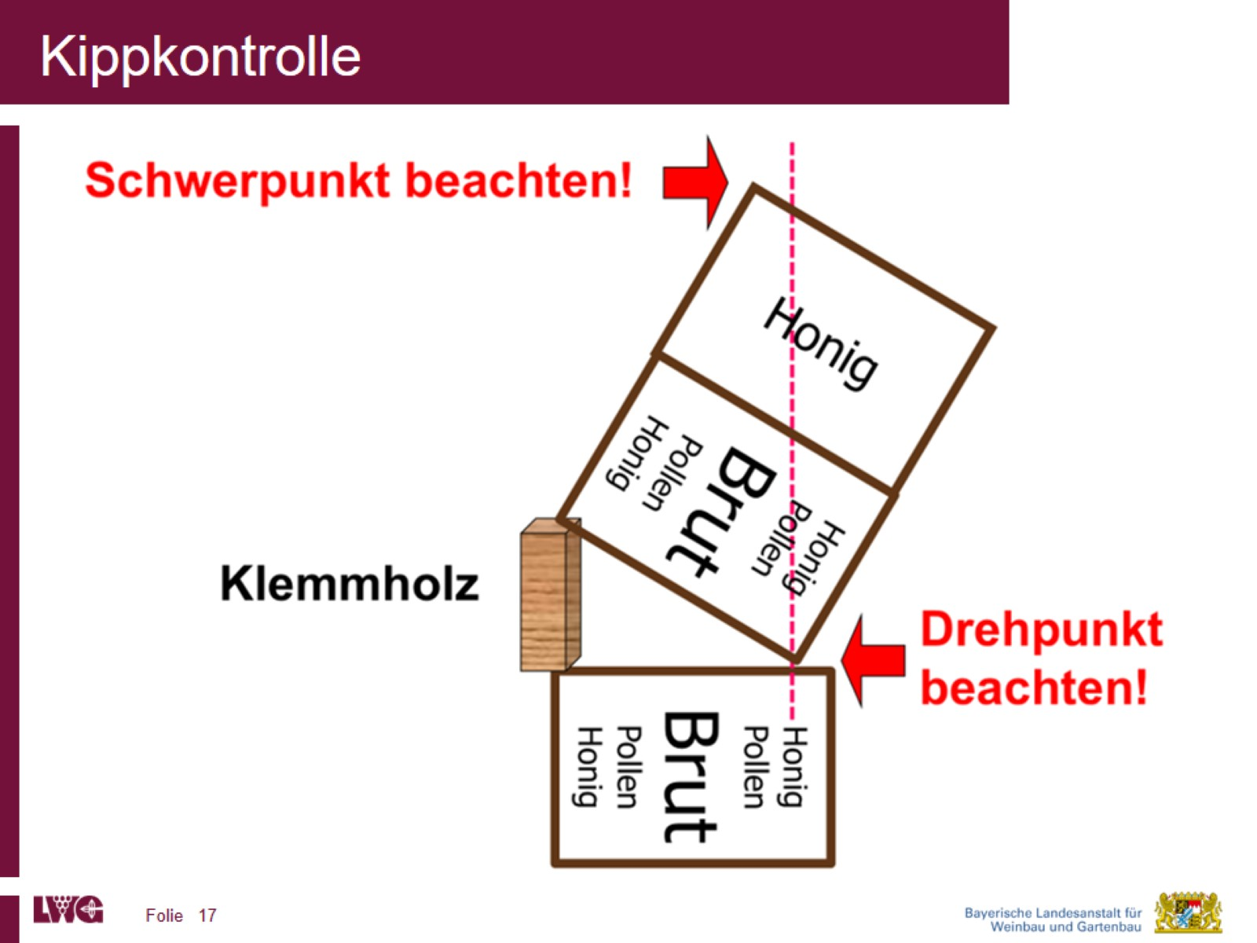
Kippkontrolle

Slide 18
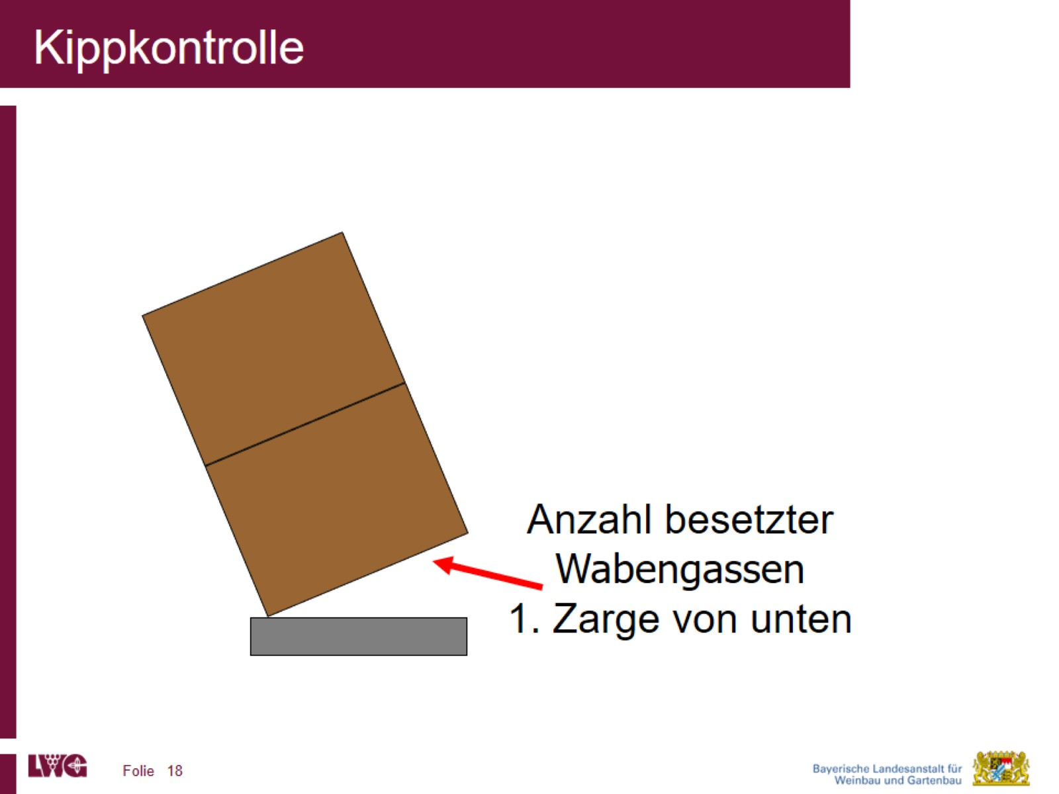
Kippkontrolle

Slide 19
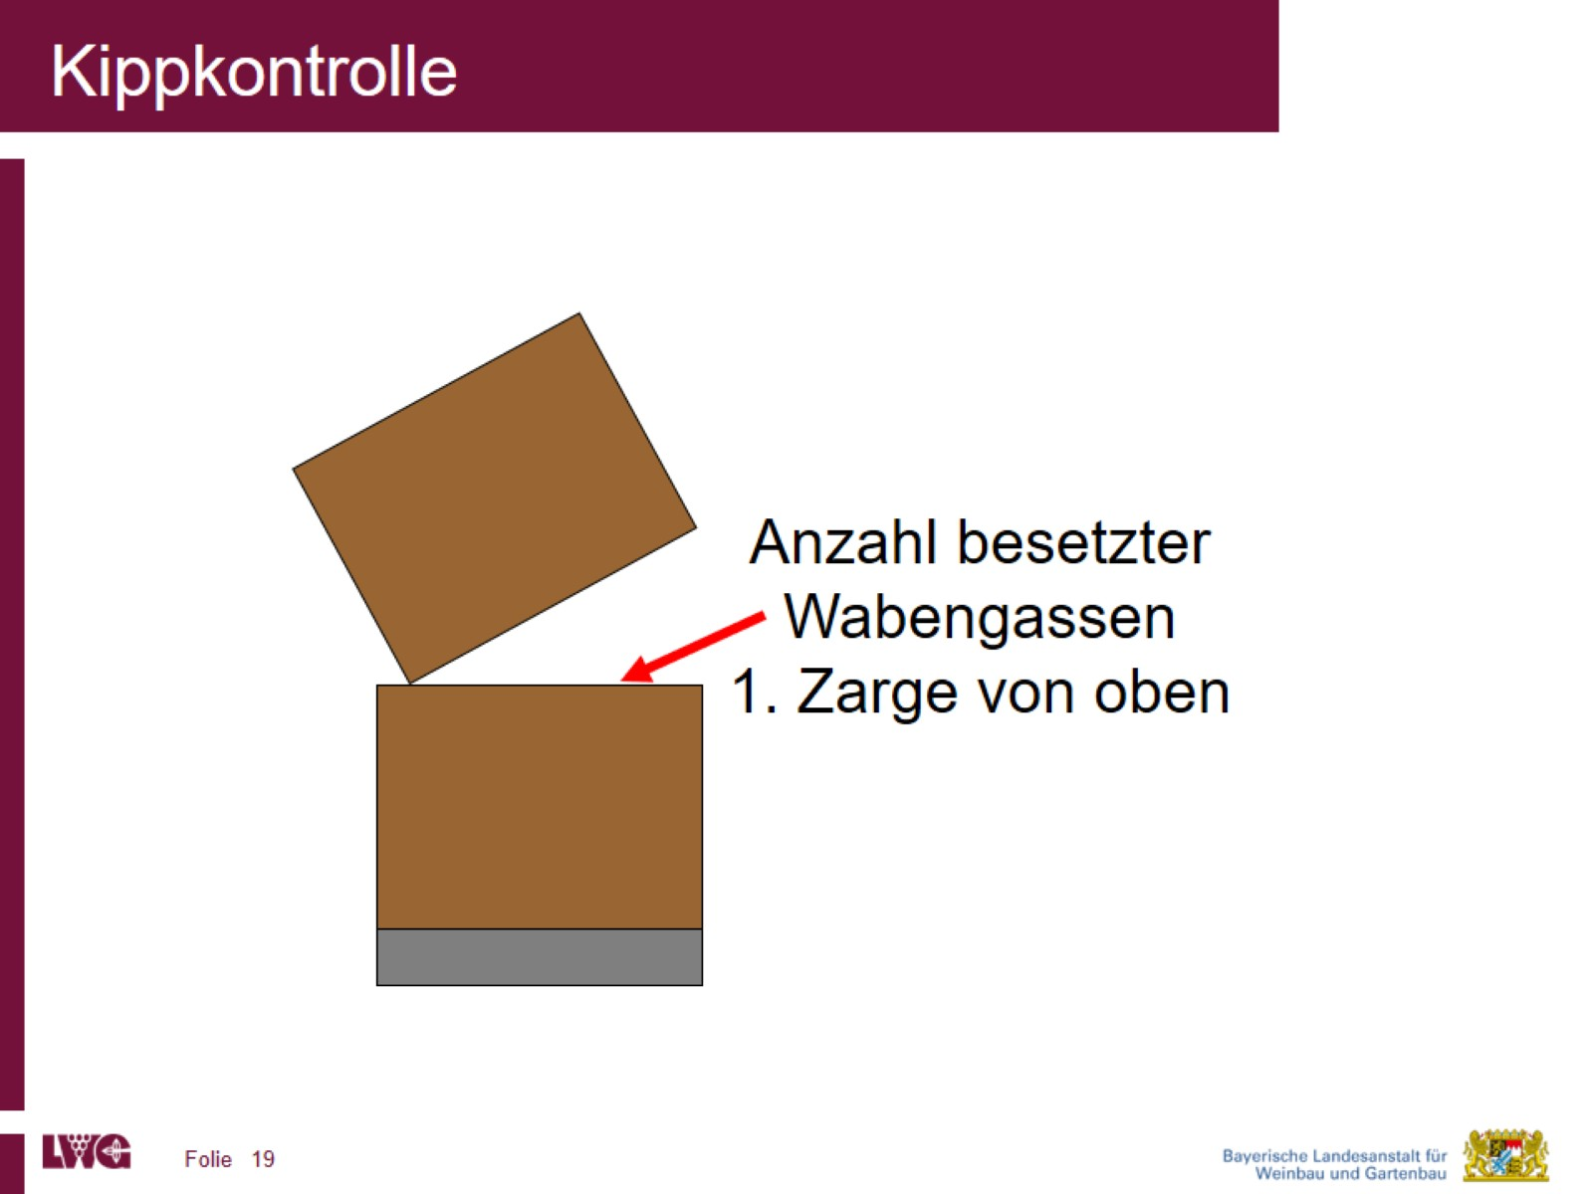
Kippkontrolle

Slide 20
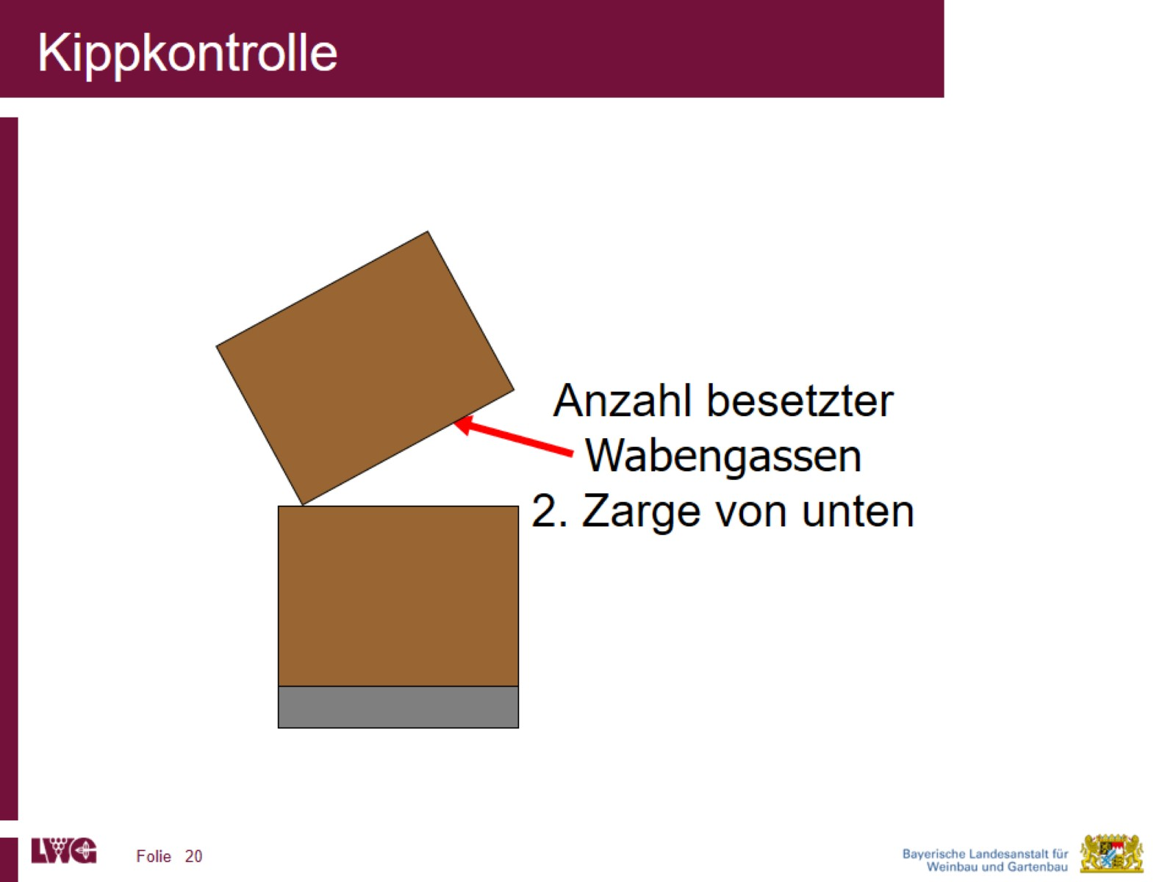
Kippkontrolle

Slide 21
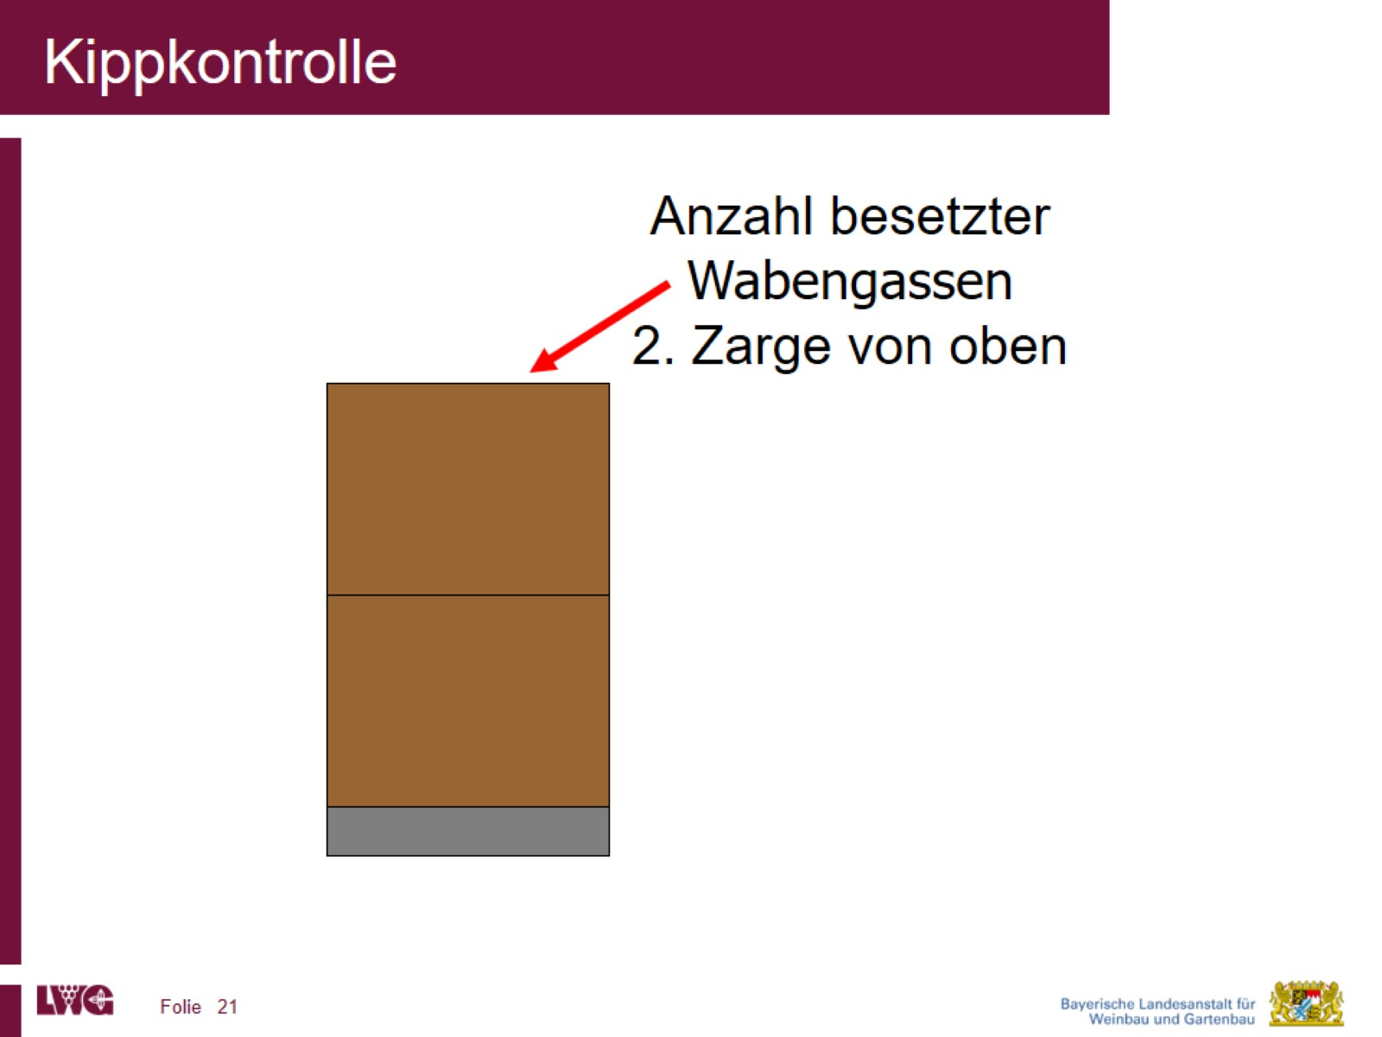
Kippkontrolle

Slide 22
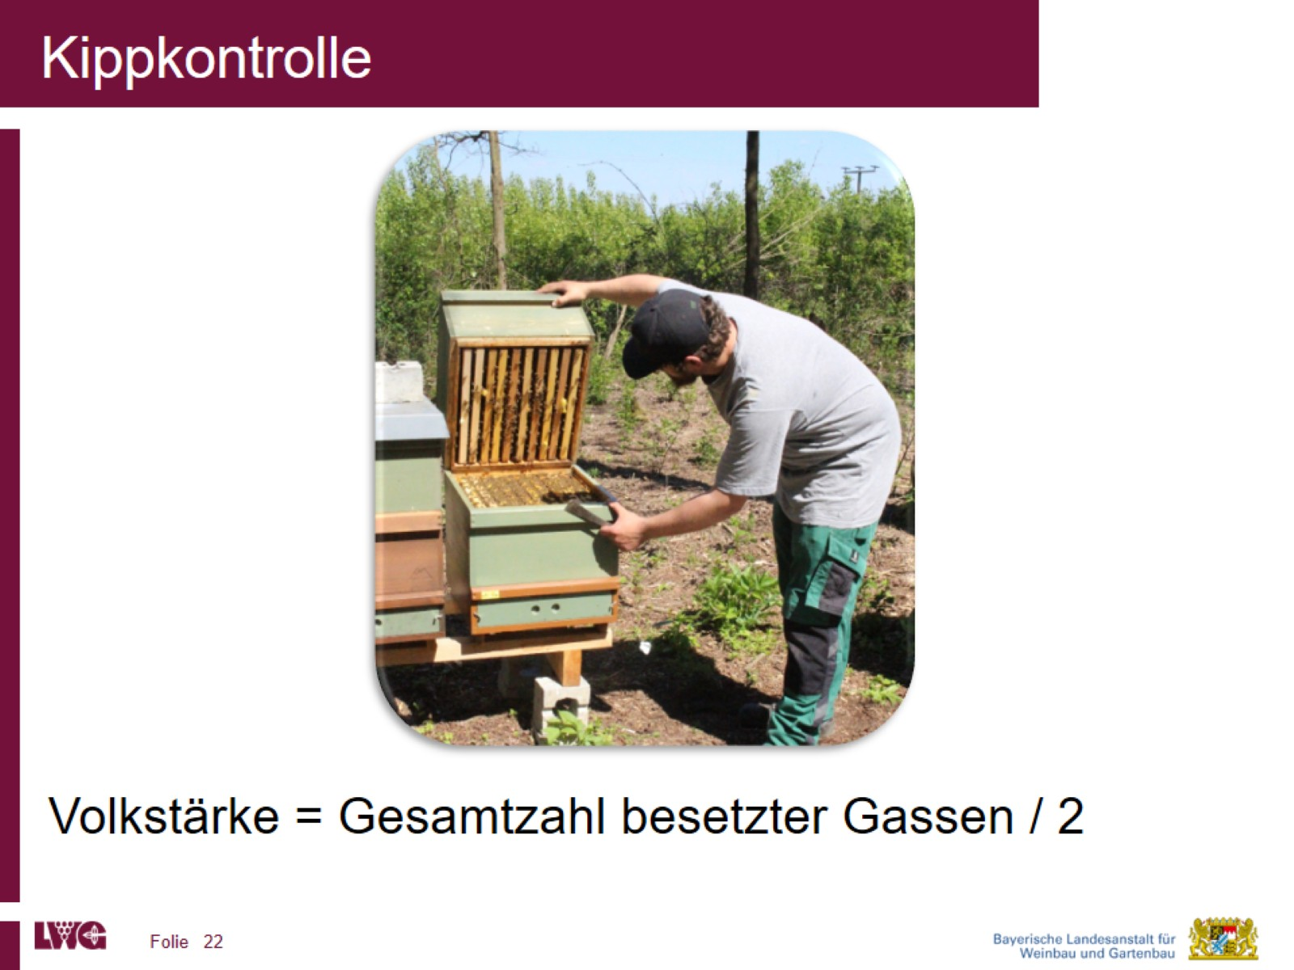
Kippkontrolle

Slide 23
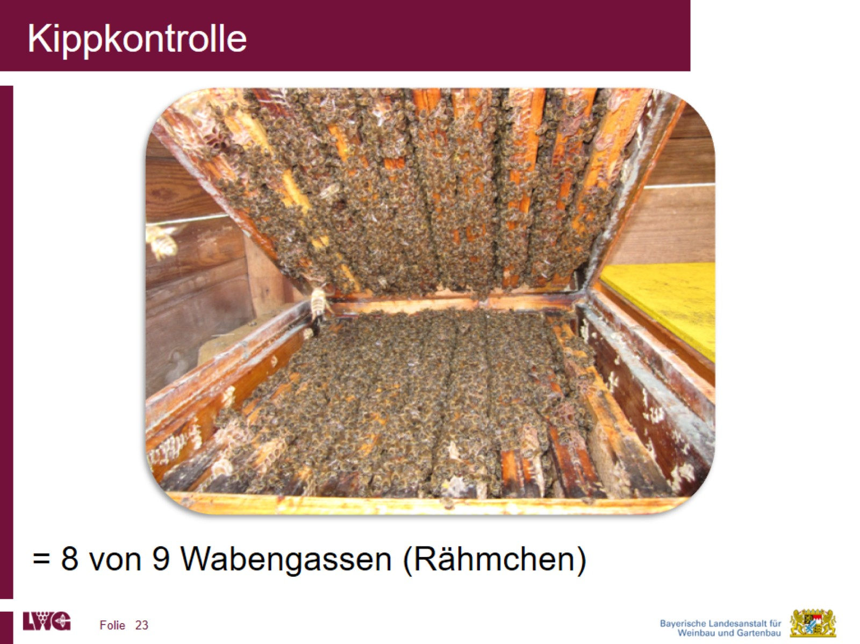
Kippkontrolle

Slide 24
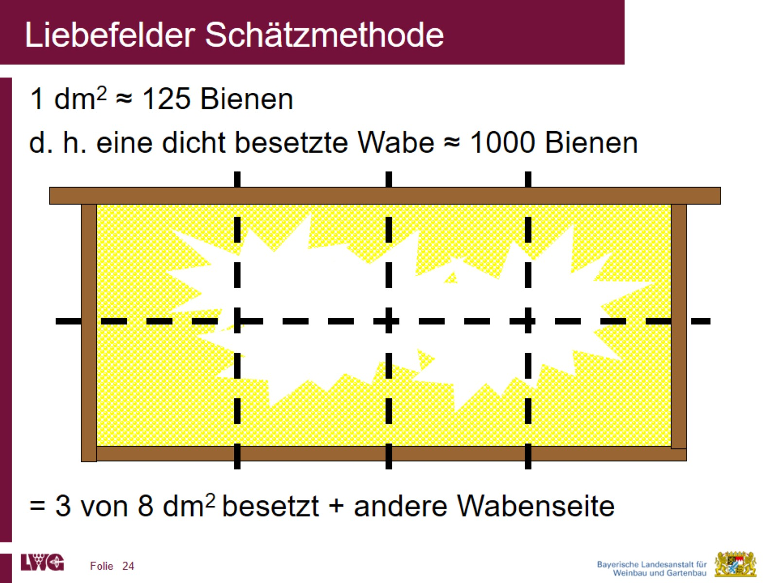
Liebefelder Schätzmethode

Slide 25
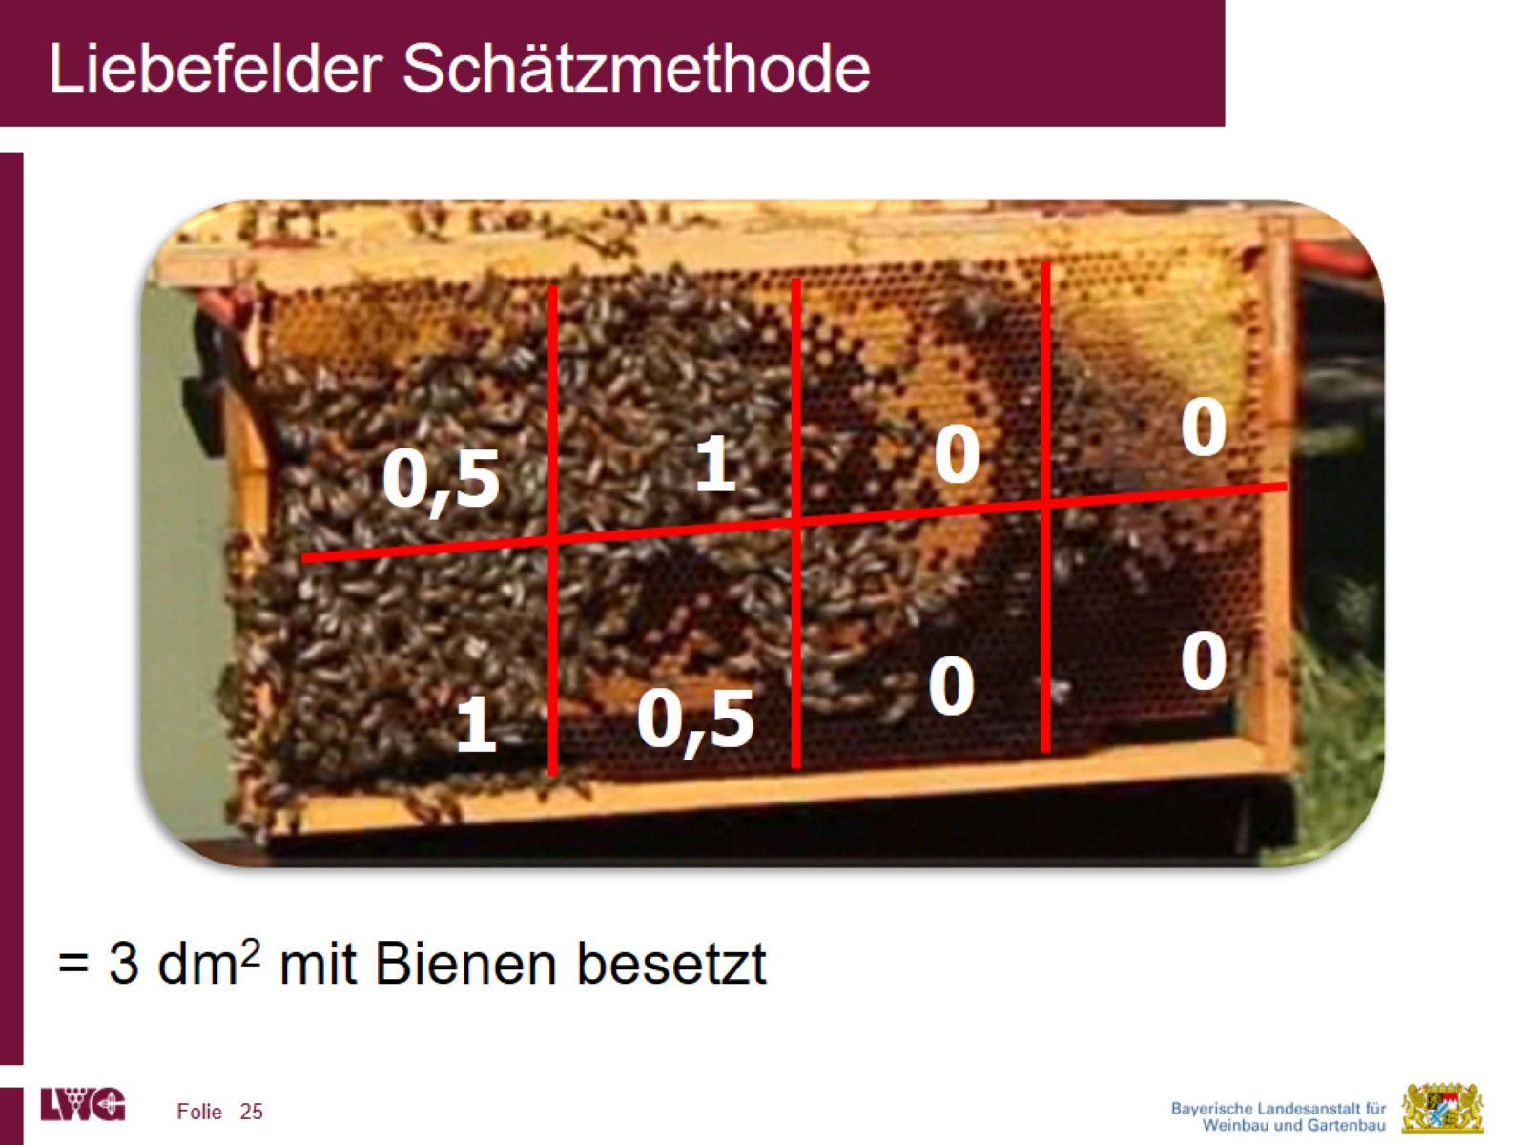
Liebefelder Schätzmethode

Slide 26
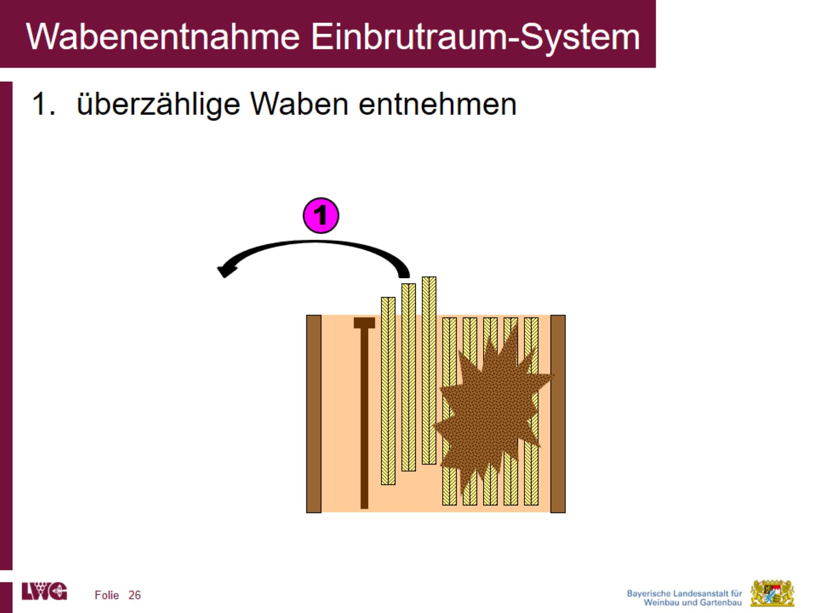
Wabenentnahme Einbrutraum-System

Slide 27
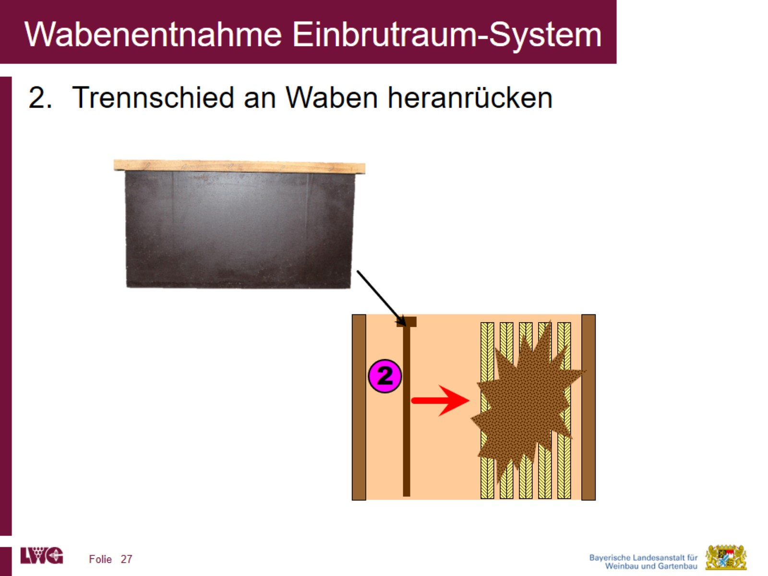
Wabenentnahme Einbrutraum-System

Slide 28
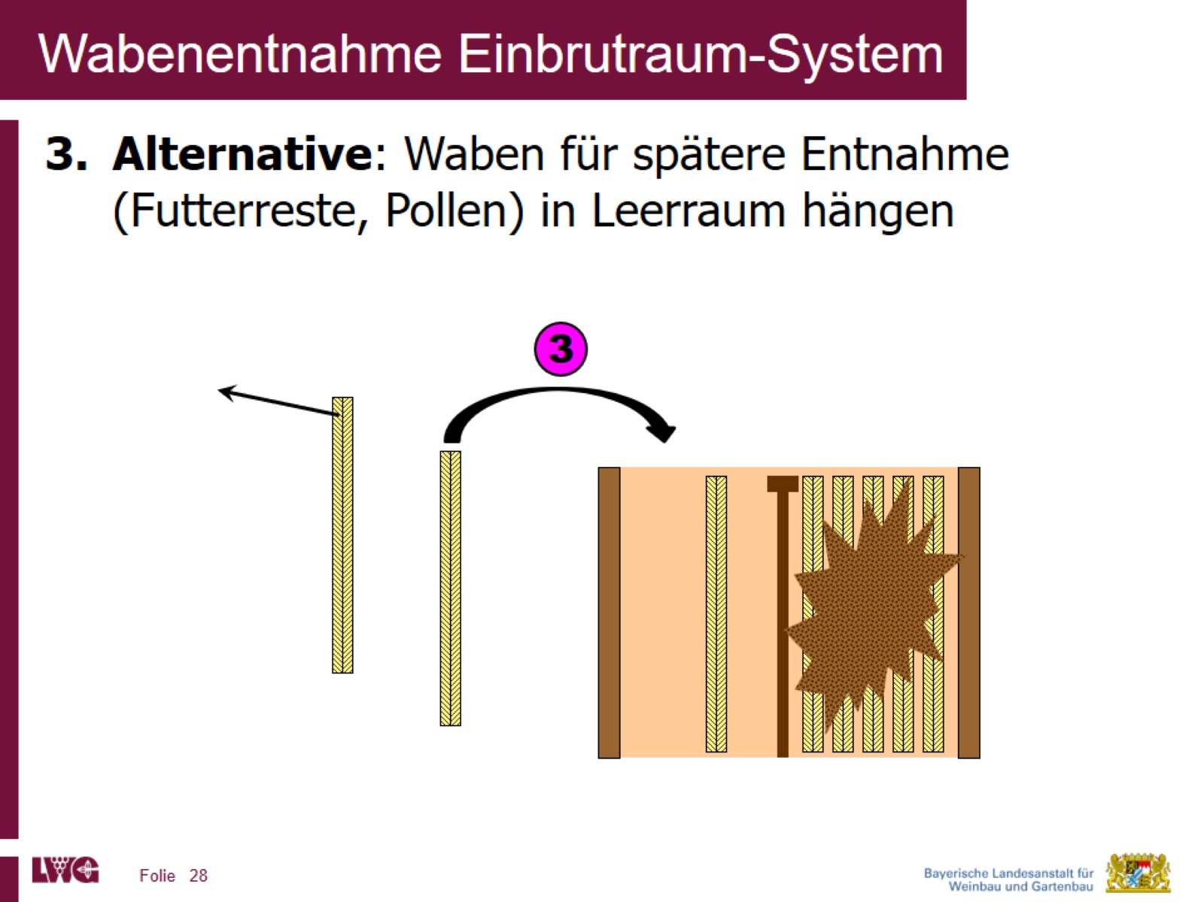
Wabenentnahme Einbrutraum-System

Slide 29
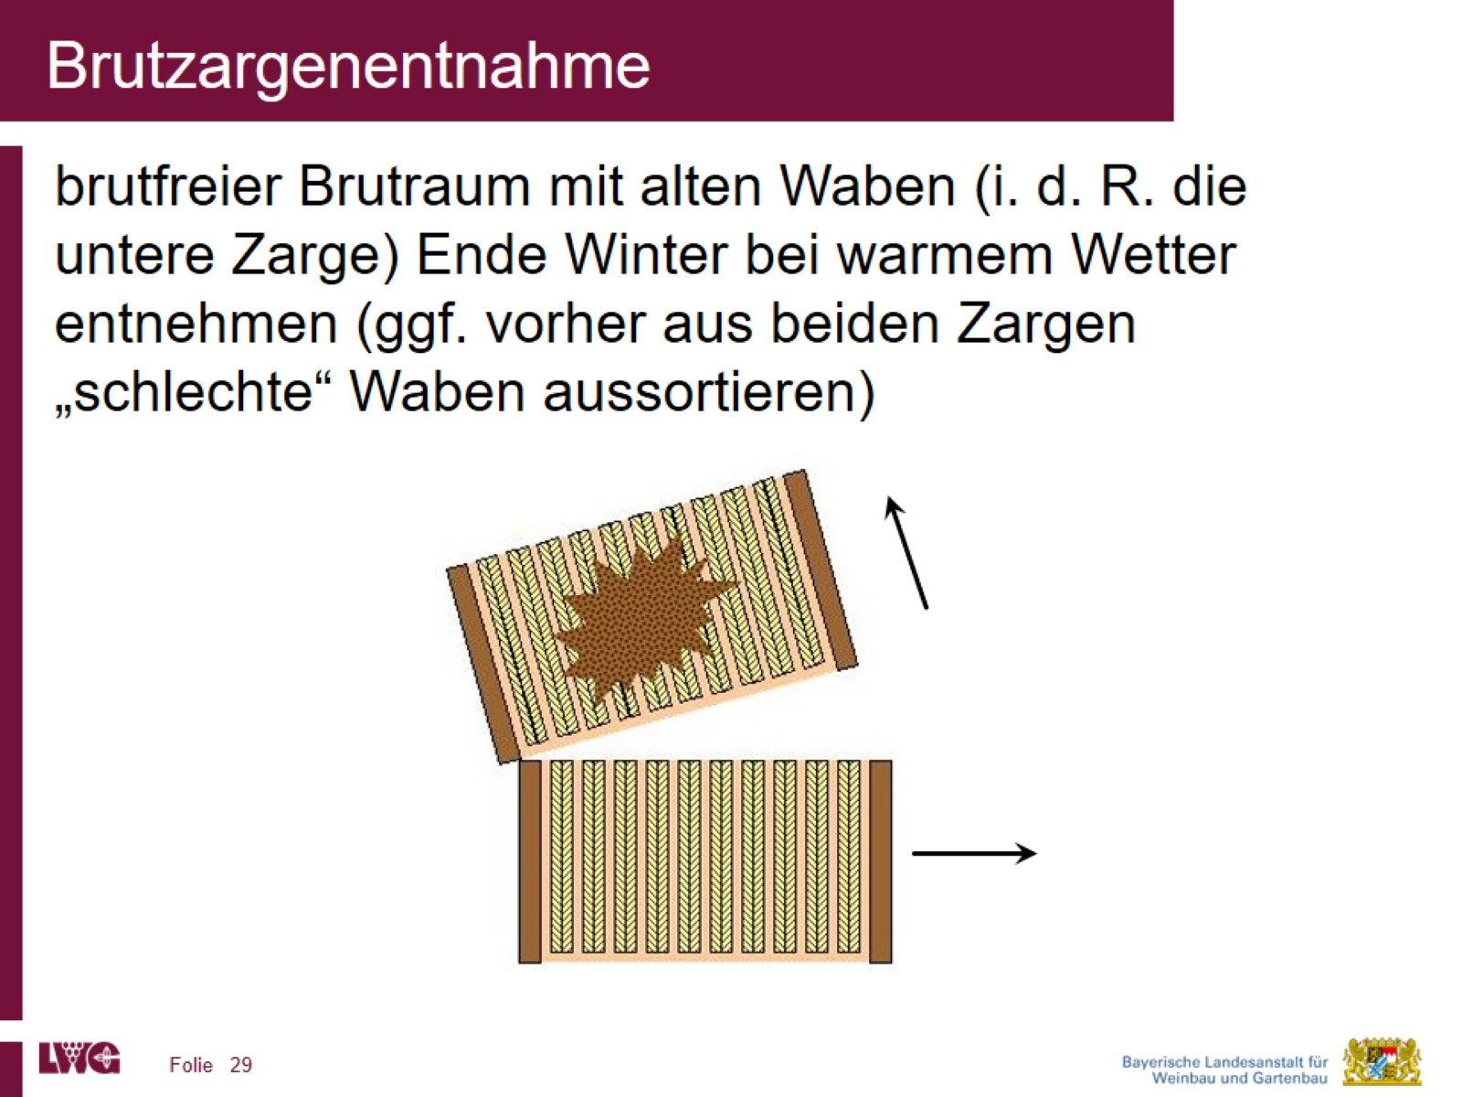
Brutzargenentnahme

Slide 30
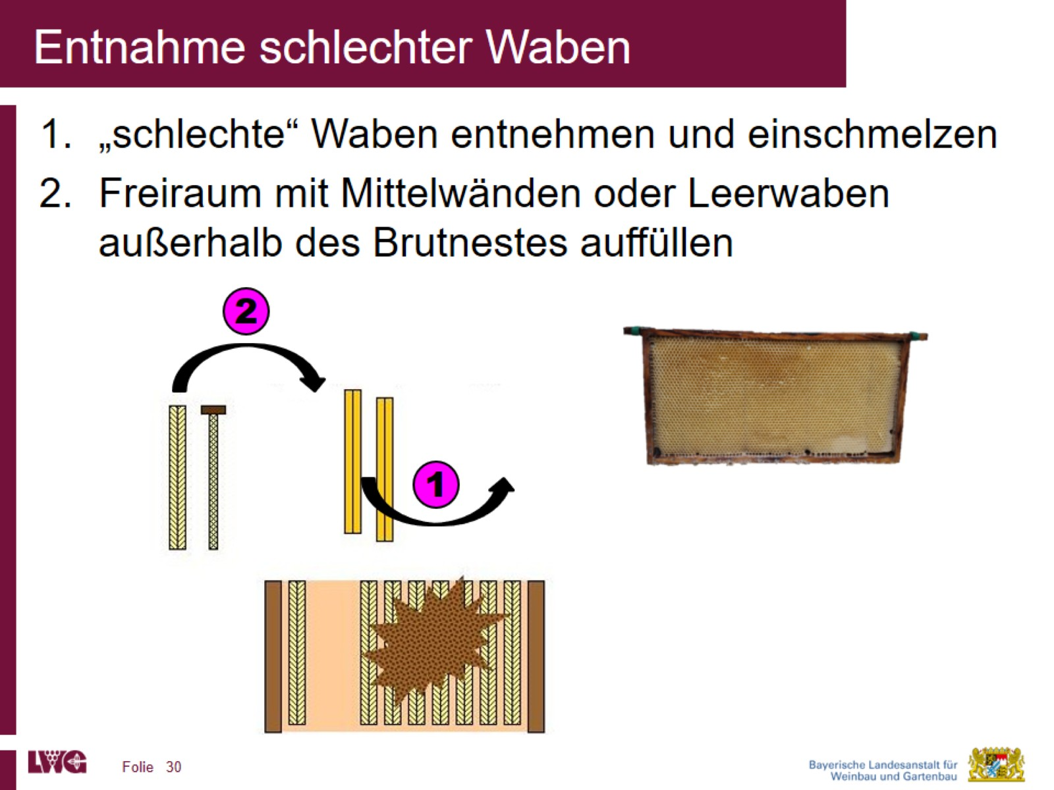
Entnahme schlechter Waben

Slide 31
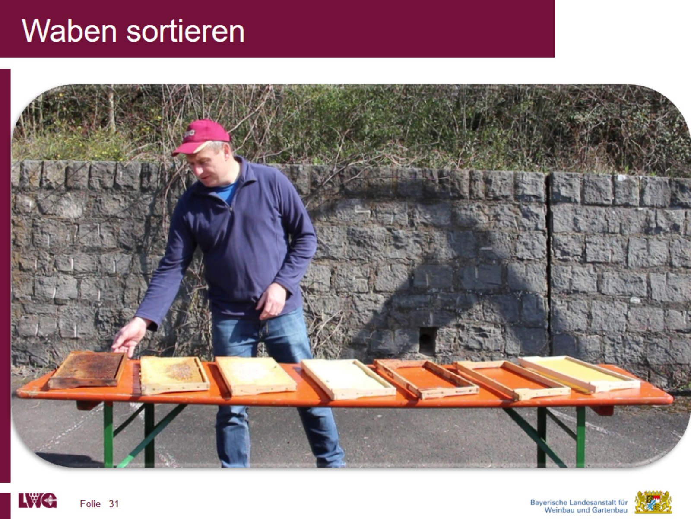
Waben sortieren

Slide 32
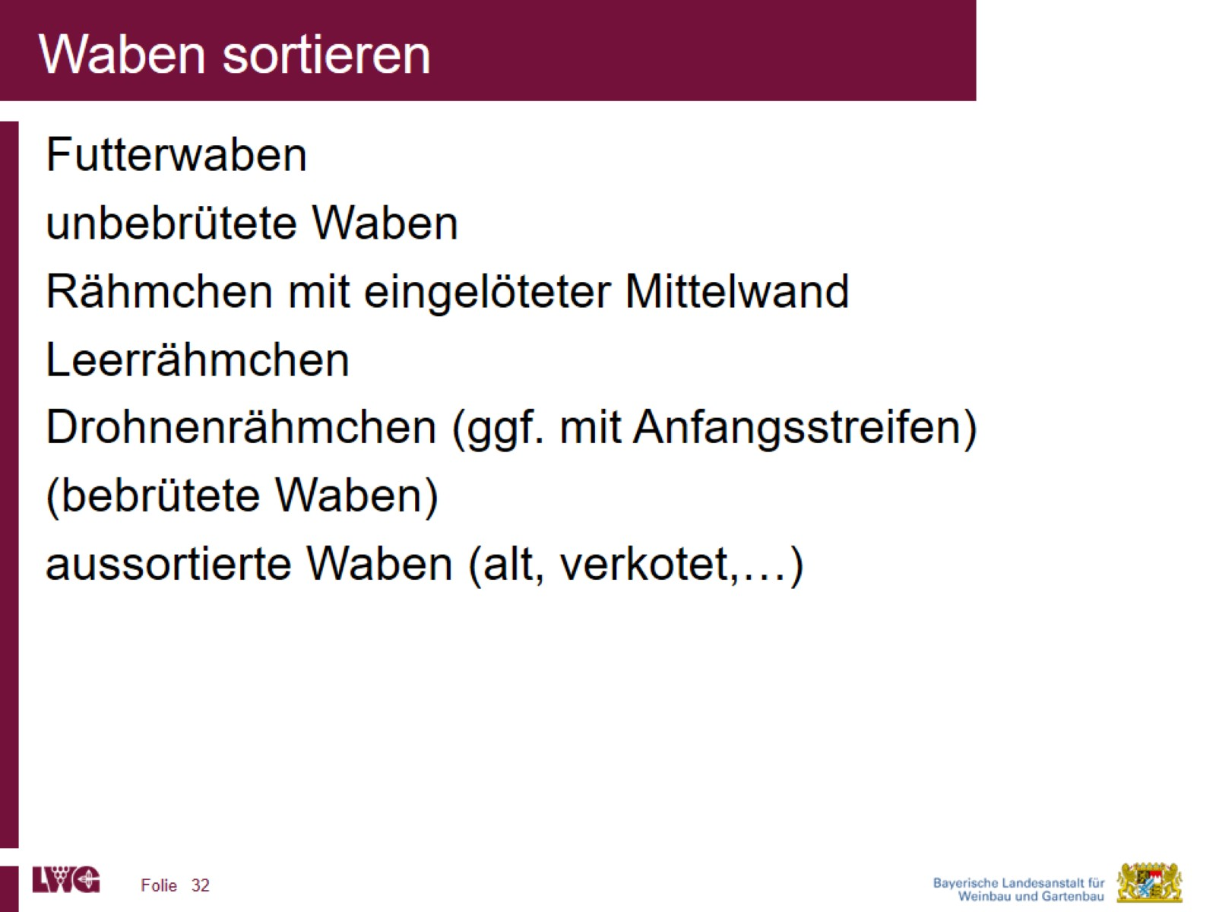
Waben sortieren

Slide 33
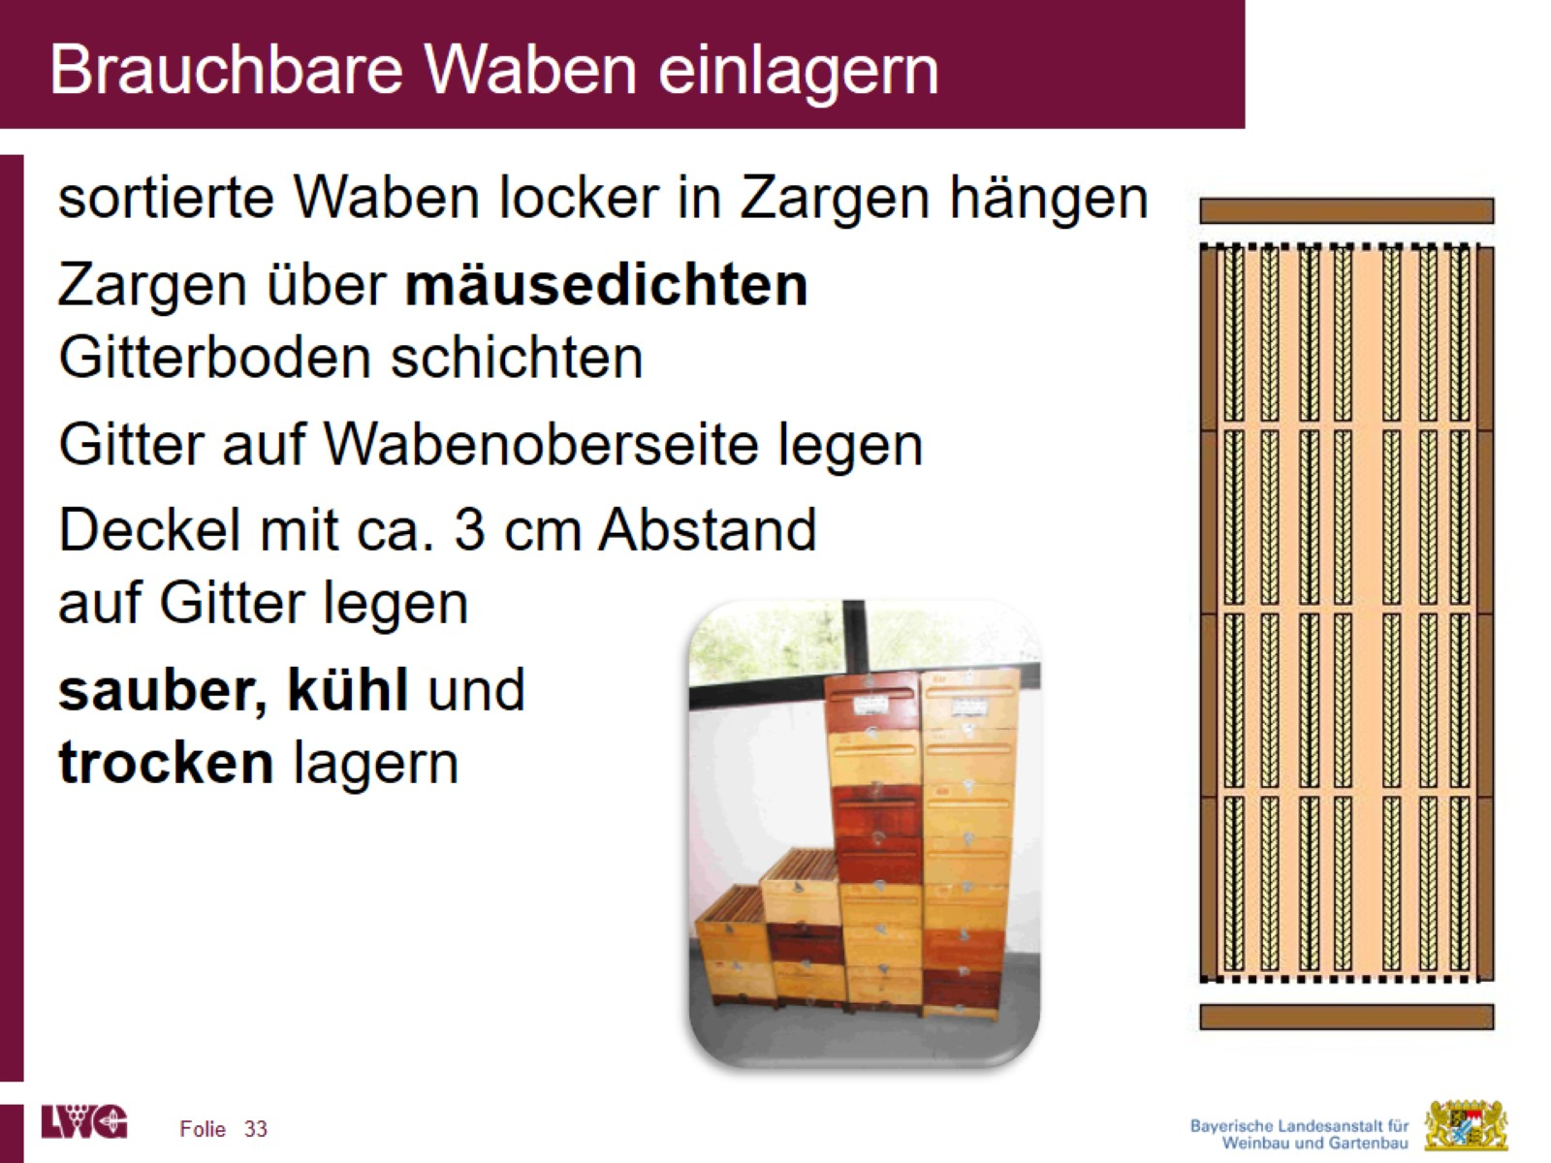
Brauchbare Waben einlagern

Slide 34
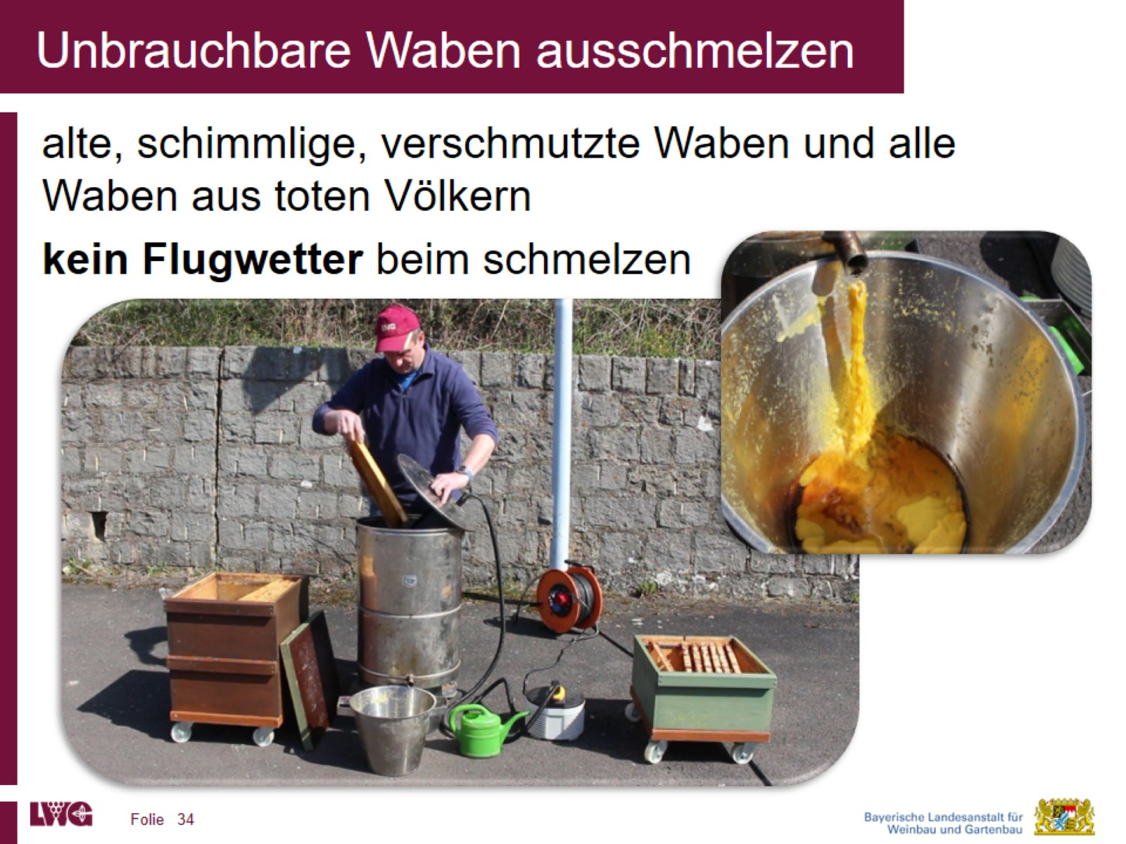
Unbrauchbare Waben ausschmelzen

Slide 35
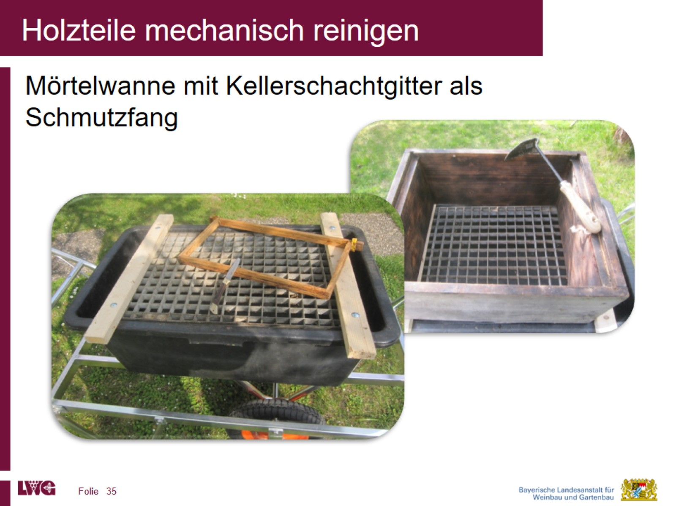
Holzteile mechanisch reinigen

Slide 36
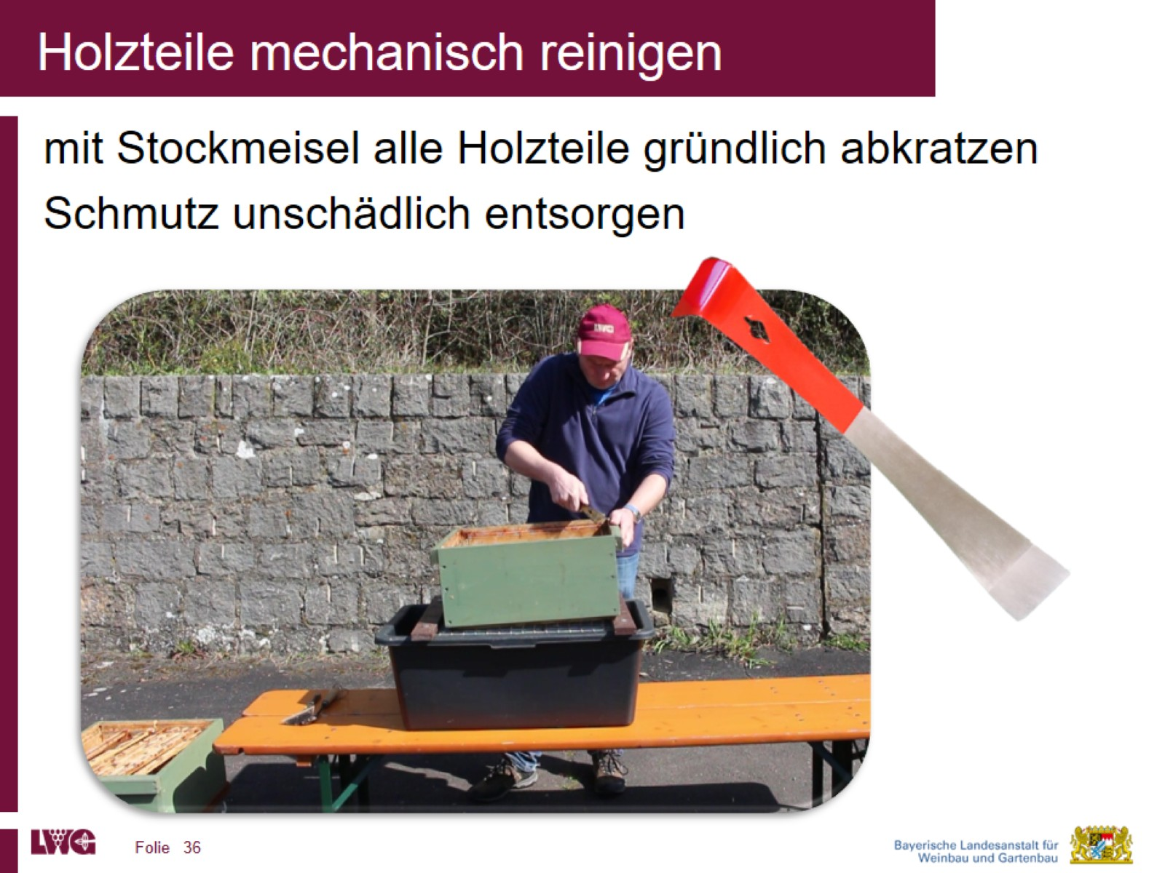
Holzteile mechanisch reinigen

Slide 37
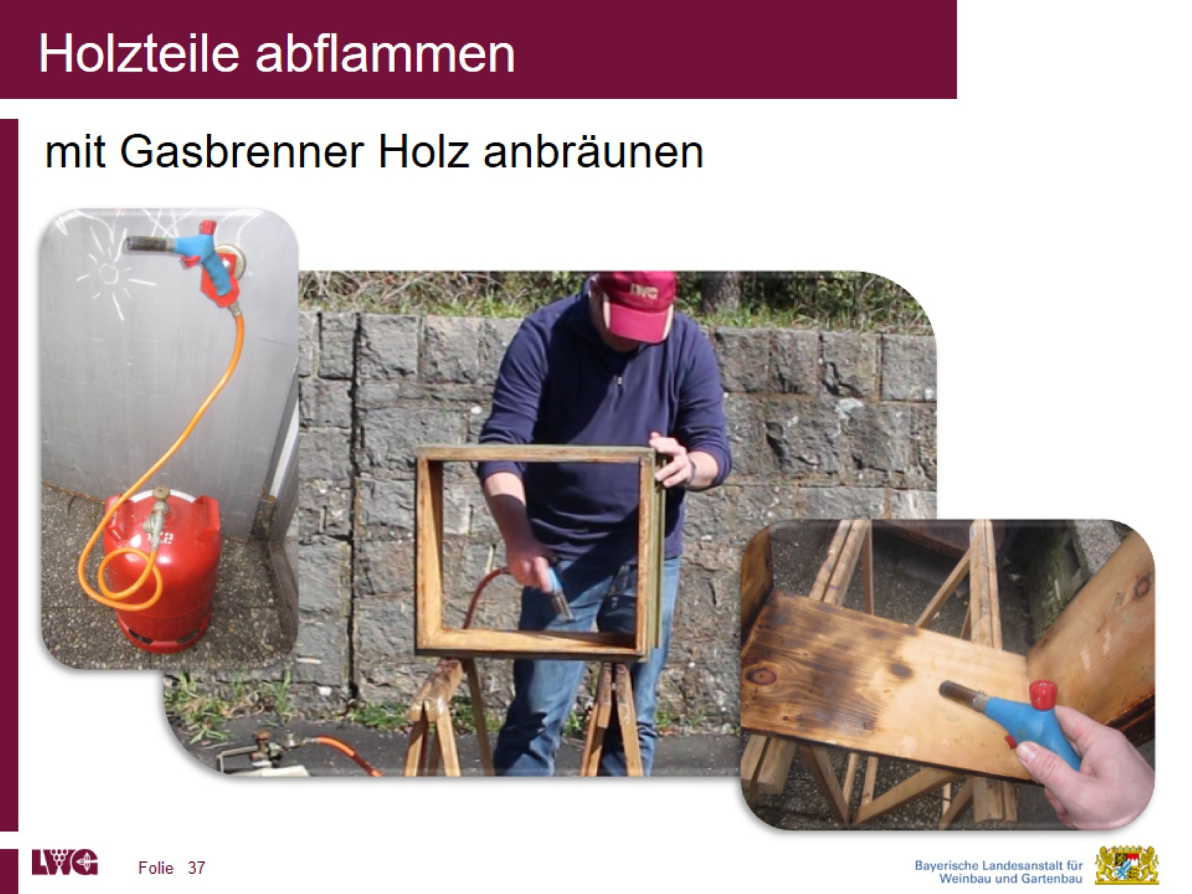
Holzteile abflammen

Slide 38
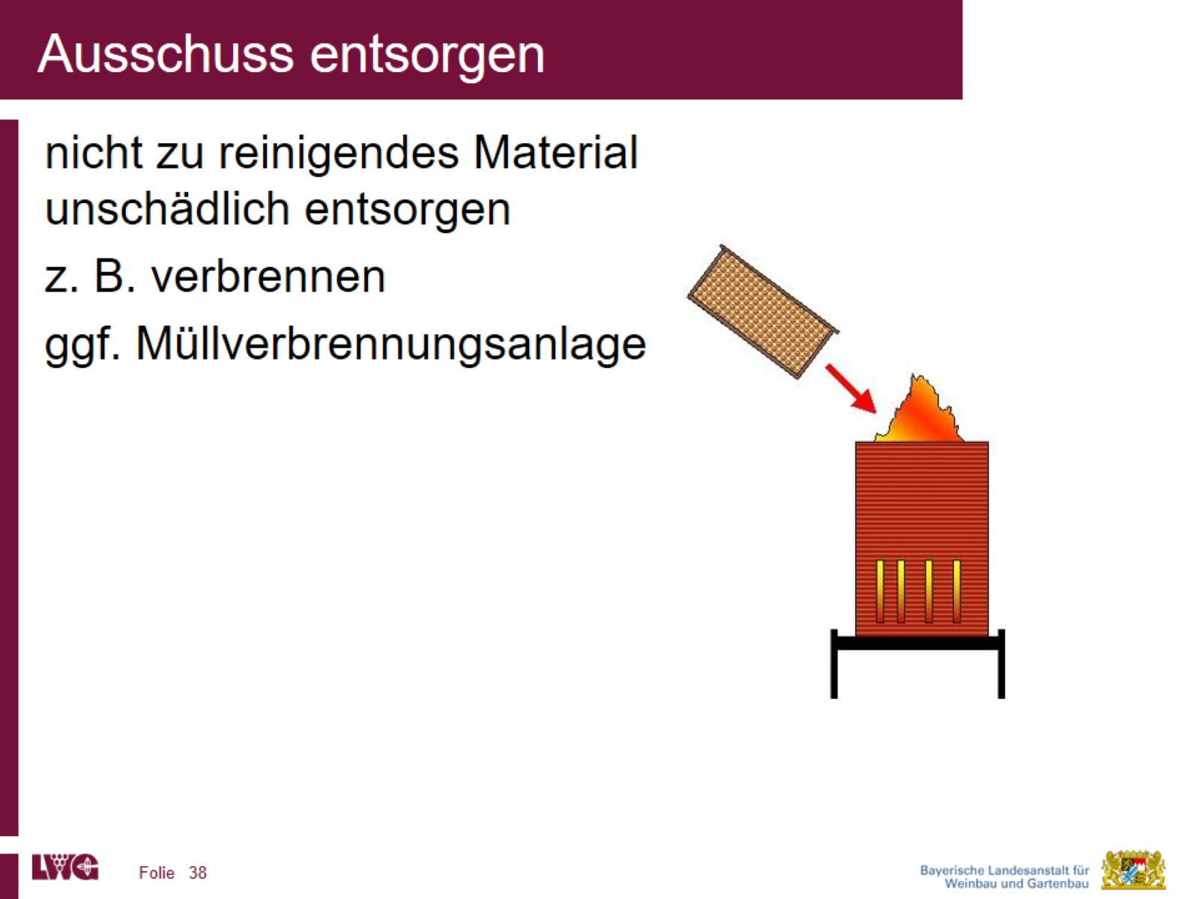
Ausschuss entsorgen

Slide 39
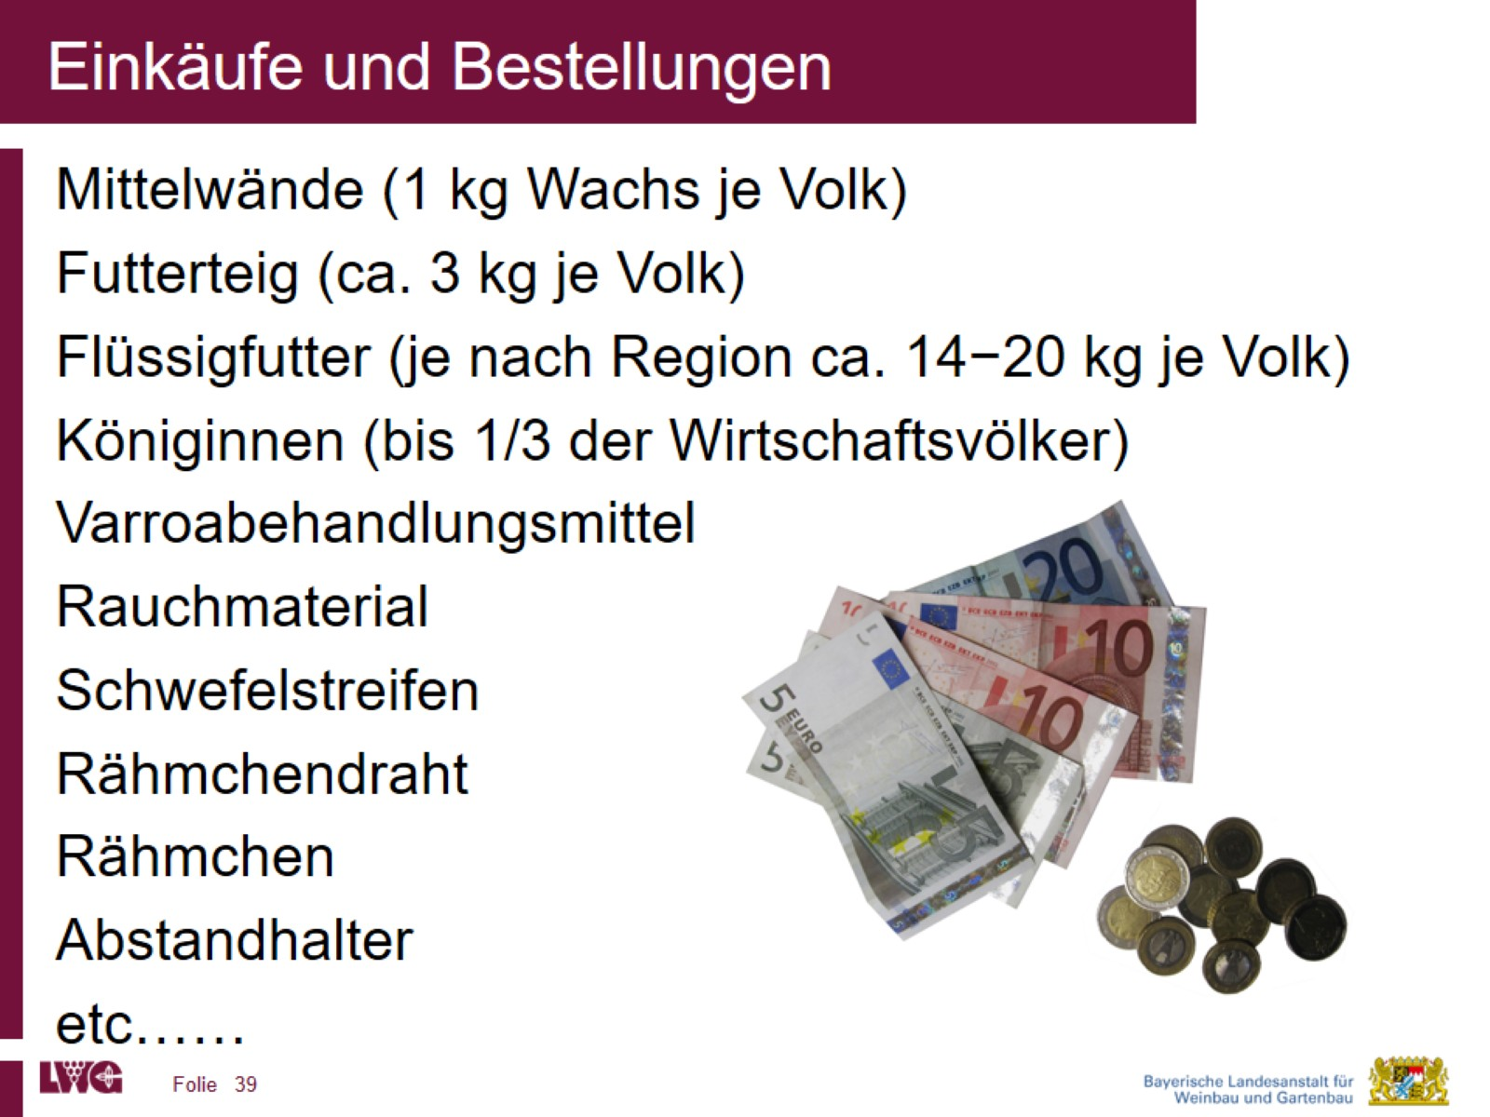
Einkäufe und Bestellungen

Slide 40
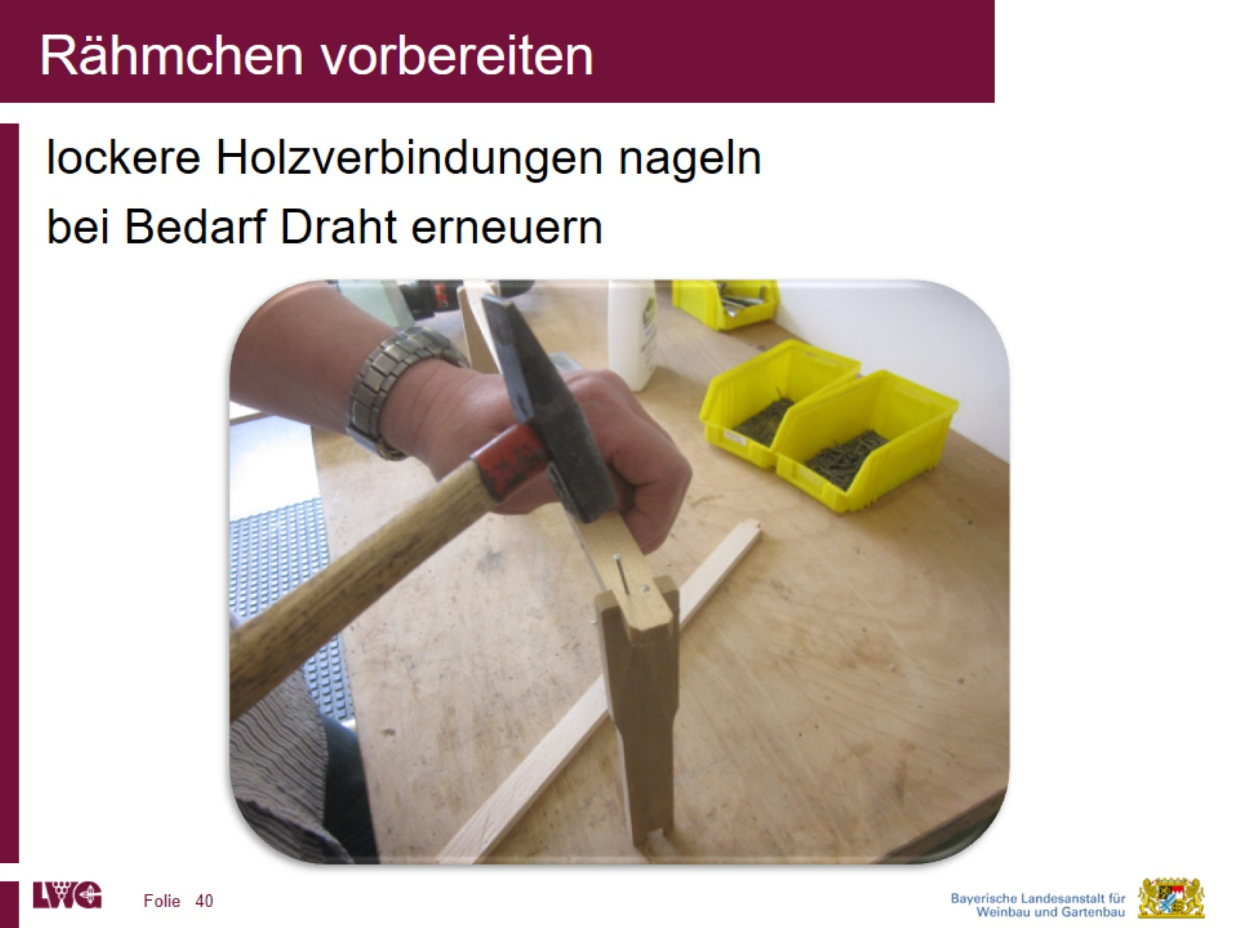
Rähmchen vorbereiten

Slide 41
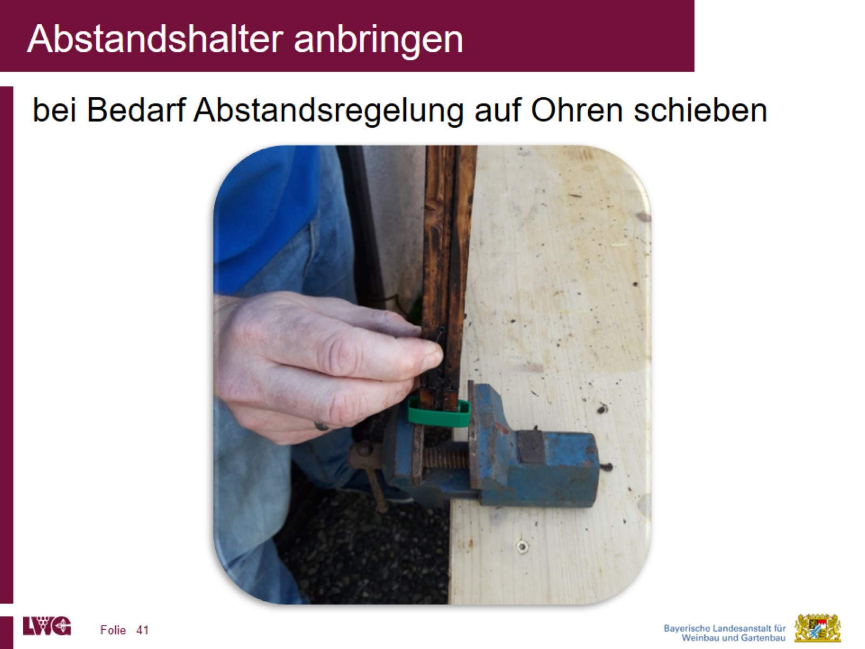
Abstandshalter anbringen

Slide 42
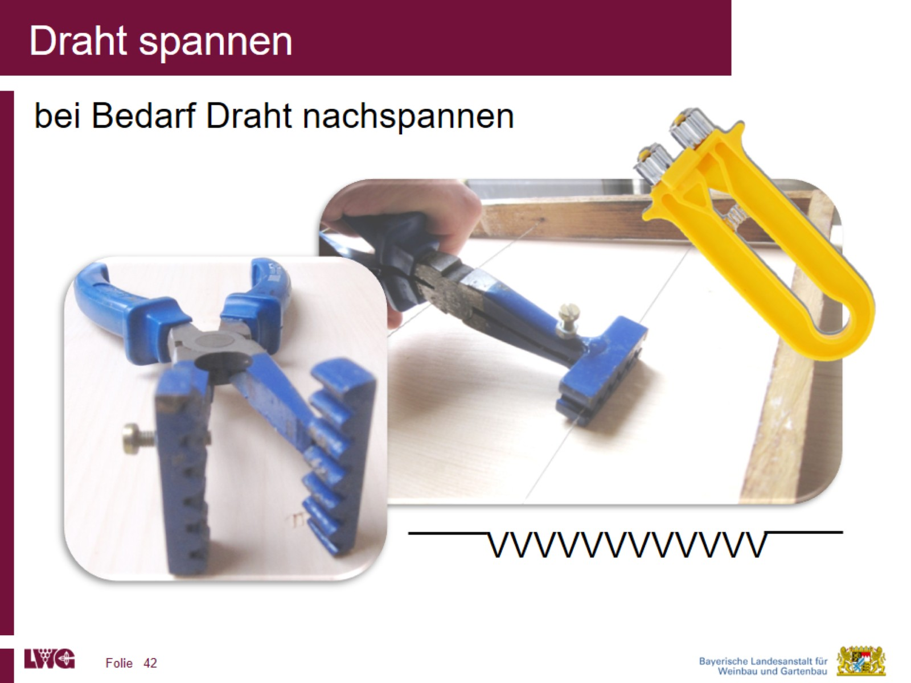
Draht spannen

Slide 43
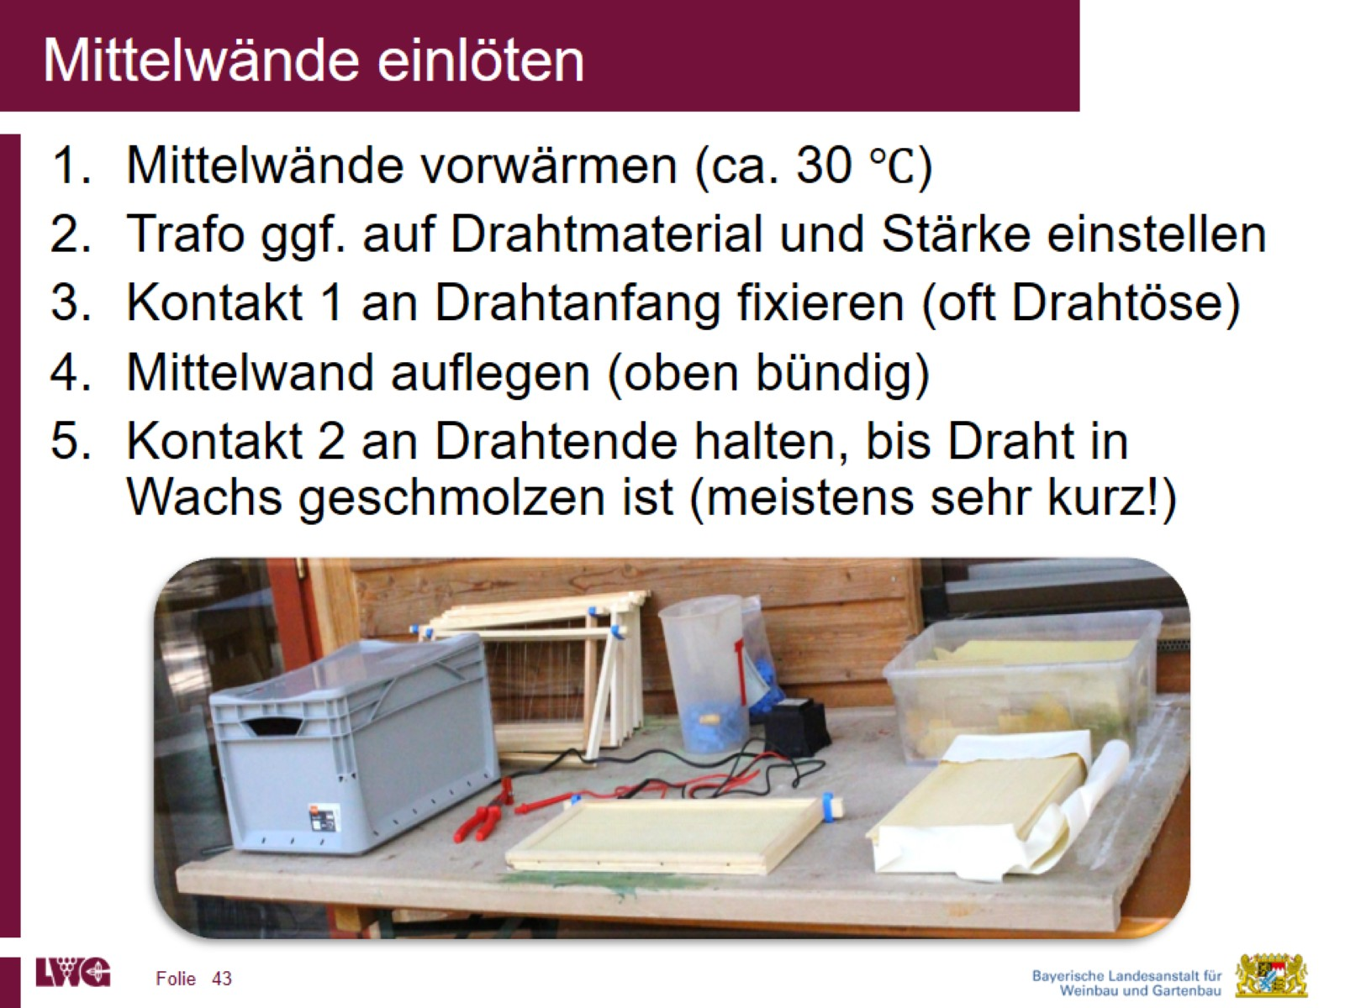
Mittelwände einlöten

Slide 44
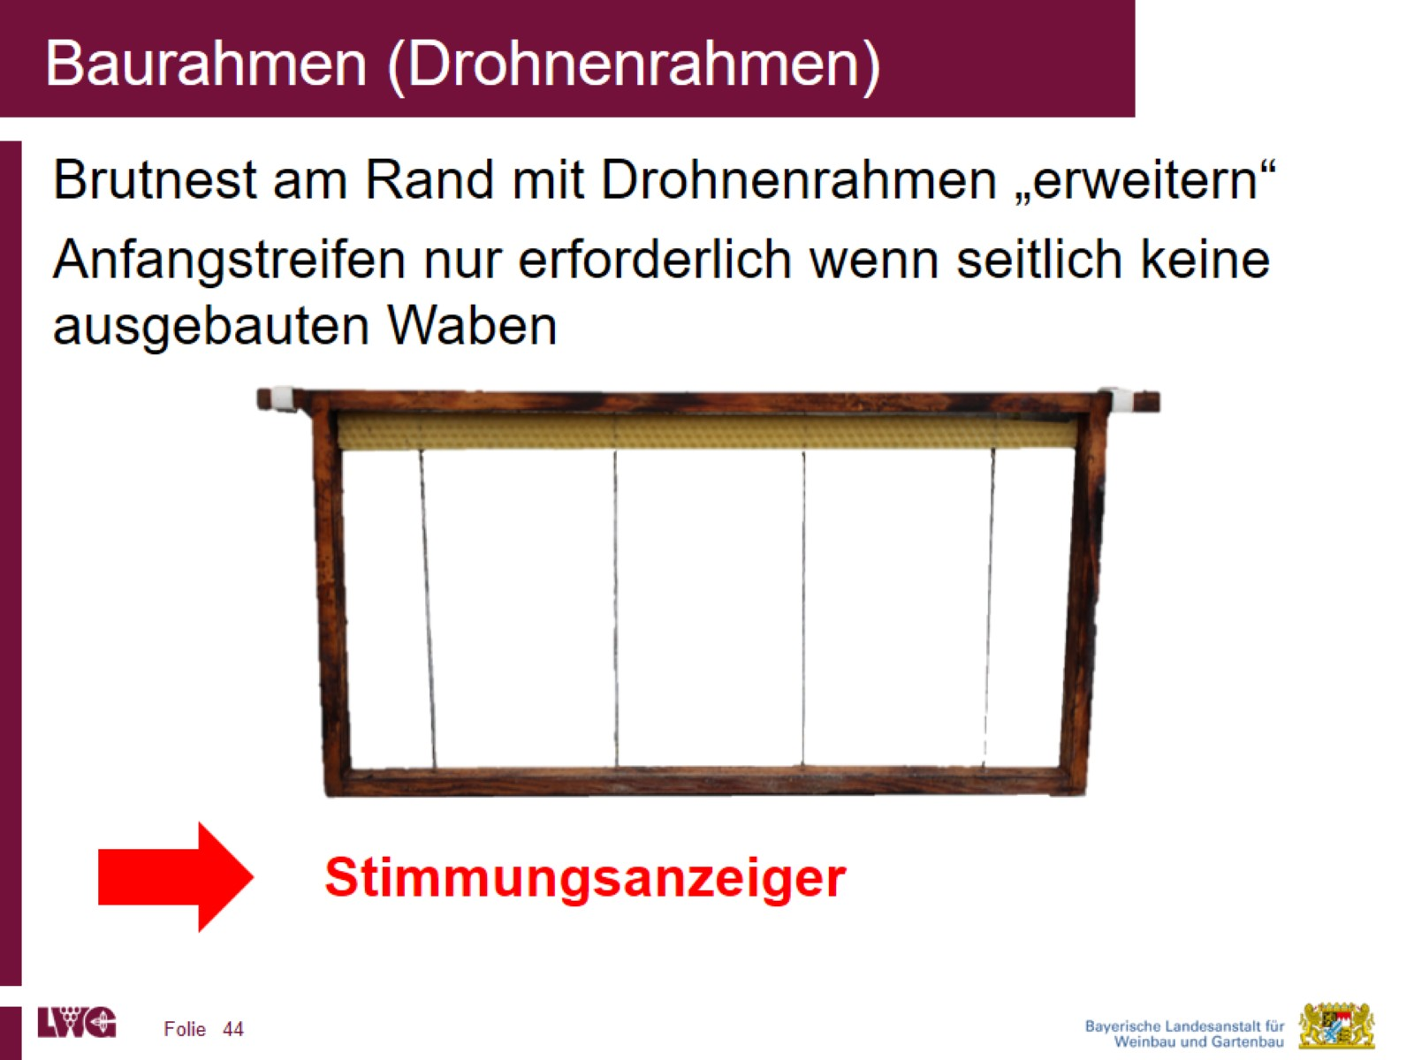
Baurahmen (Drohnenrahmen)

Slide 45
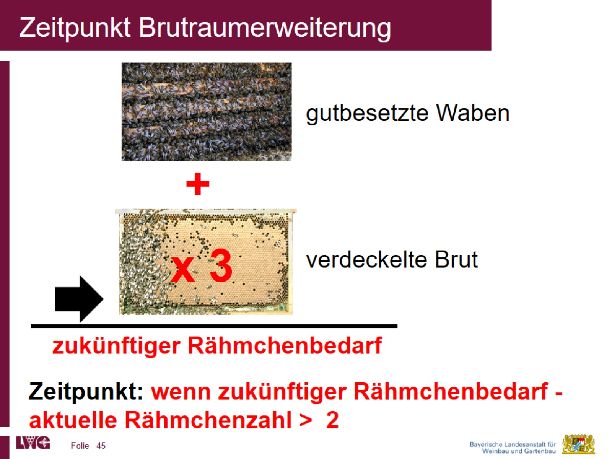
Zeitpunkt Brutraumerweiterung

Slide 46
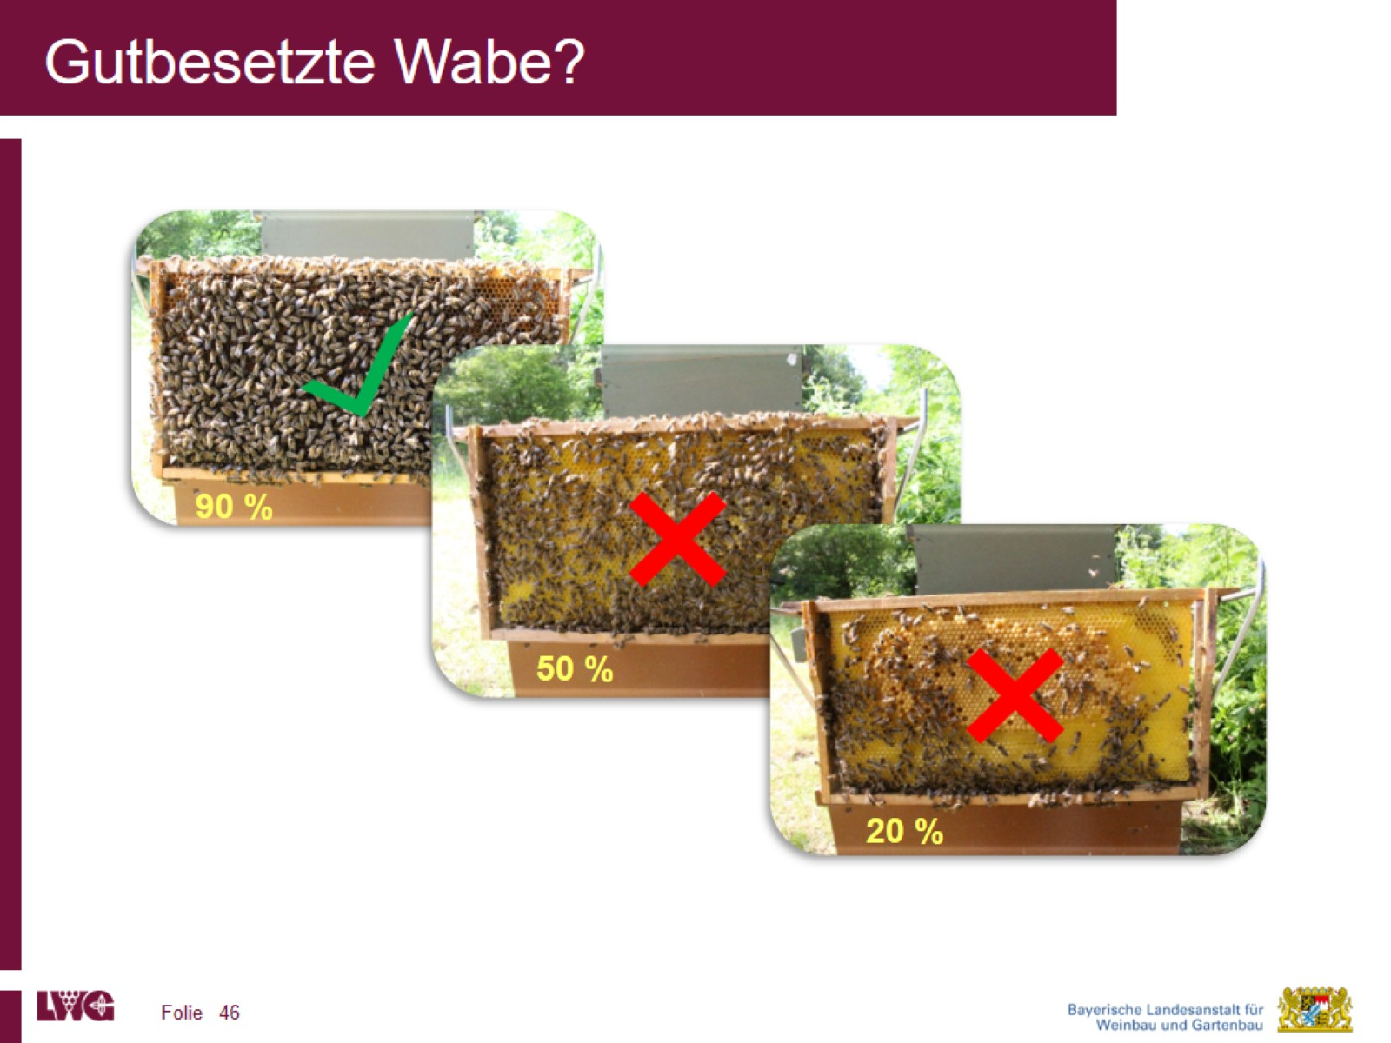
Gutbesetzte Wabe?

Slide 47
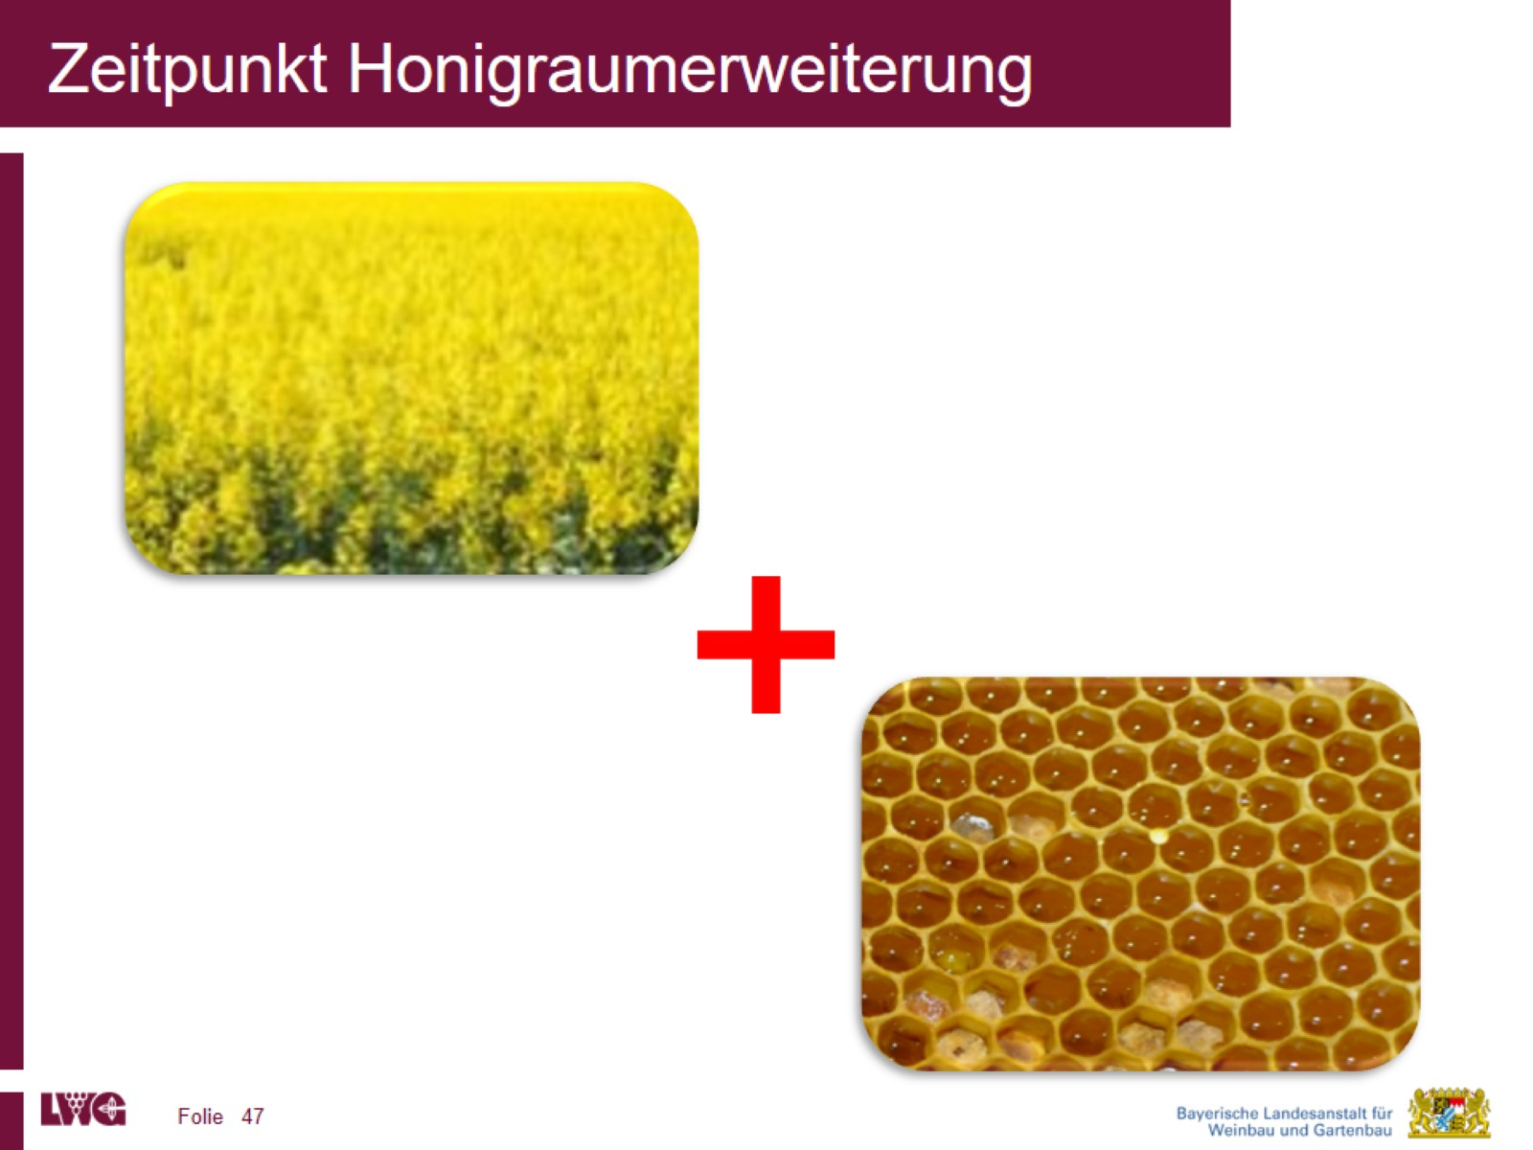
Zeitpunkt Honigraumerweiterung

Slide 48
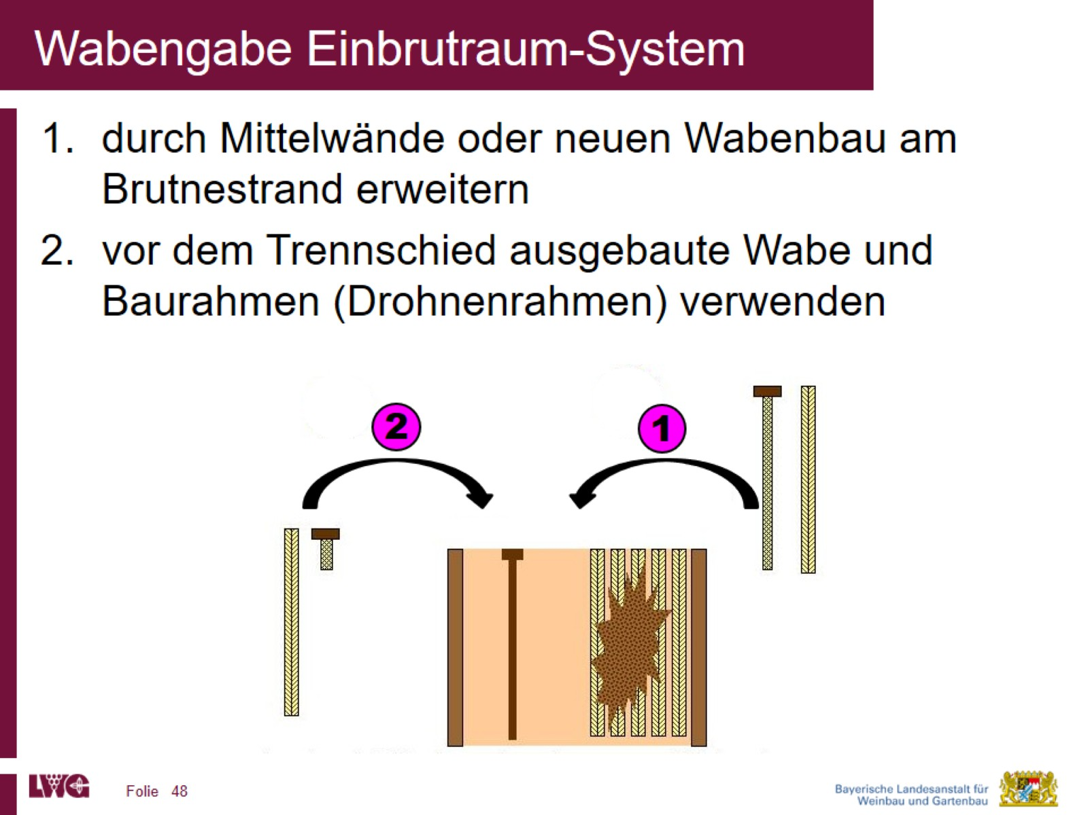
Wabengabe Einbrutraum-System

Slide 49
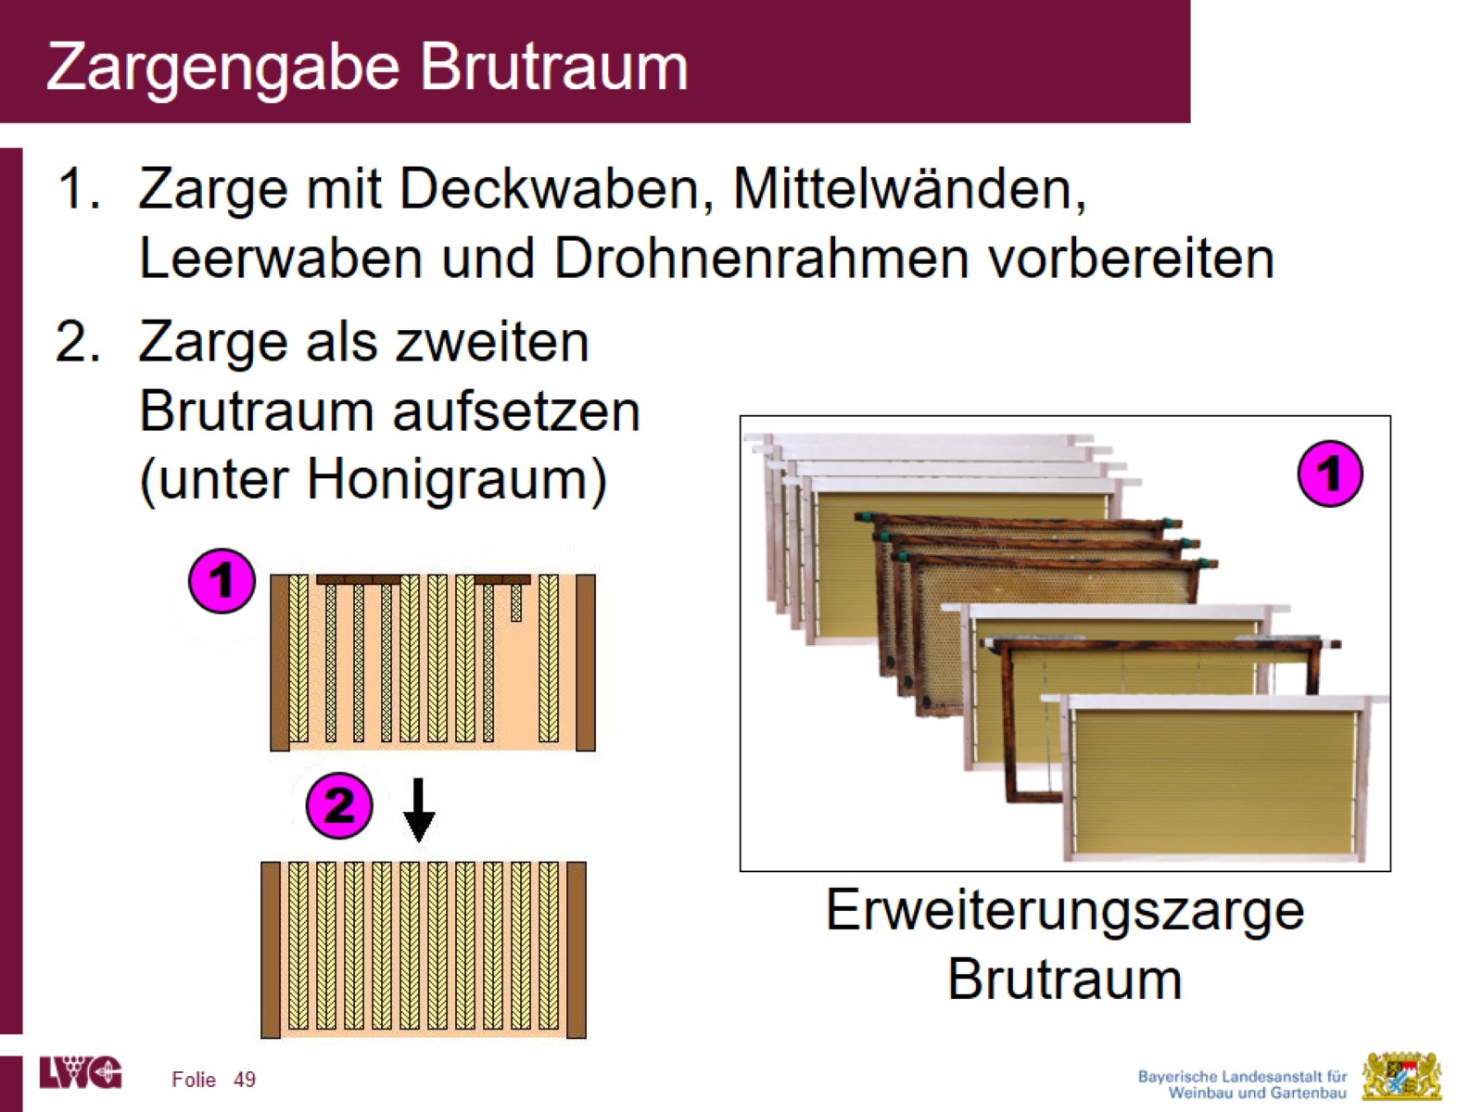
Zargengabe Brutraum

Slide 50
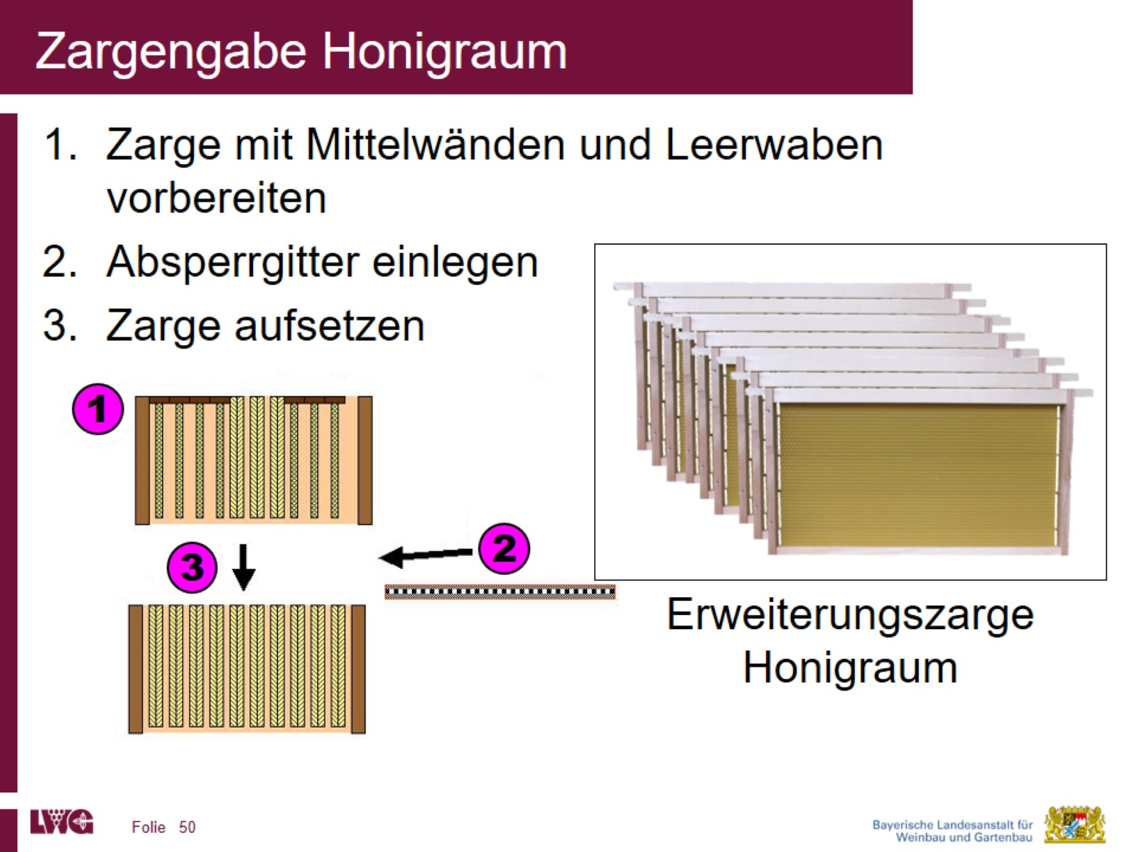
Zargengabe Honigraum

Slide 51
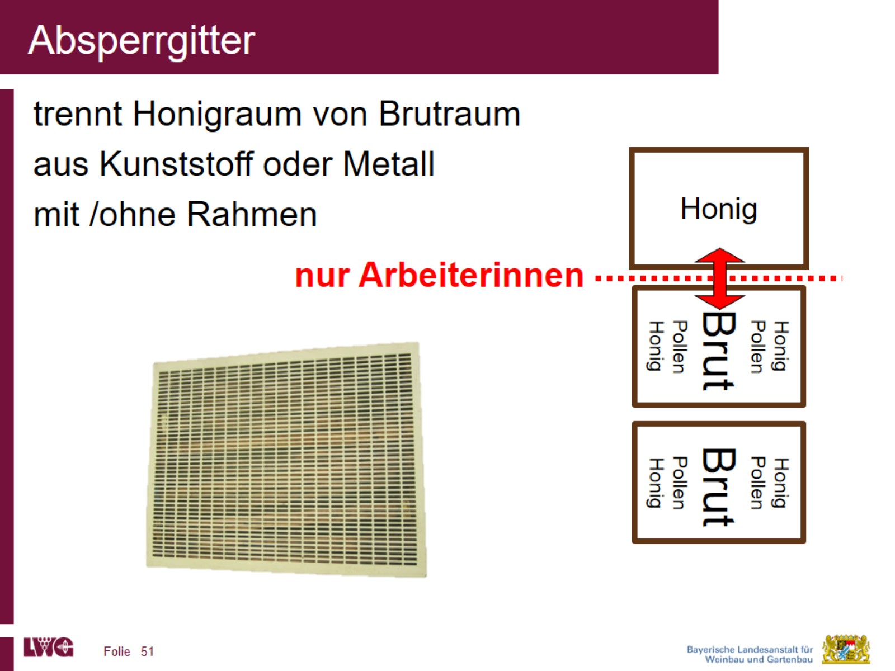
Absperrgitter

Slide 52
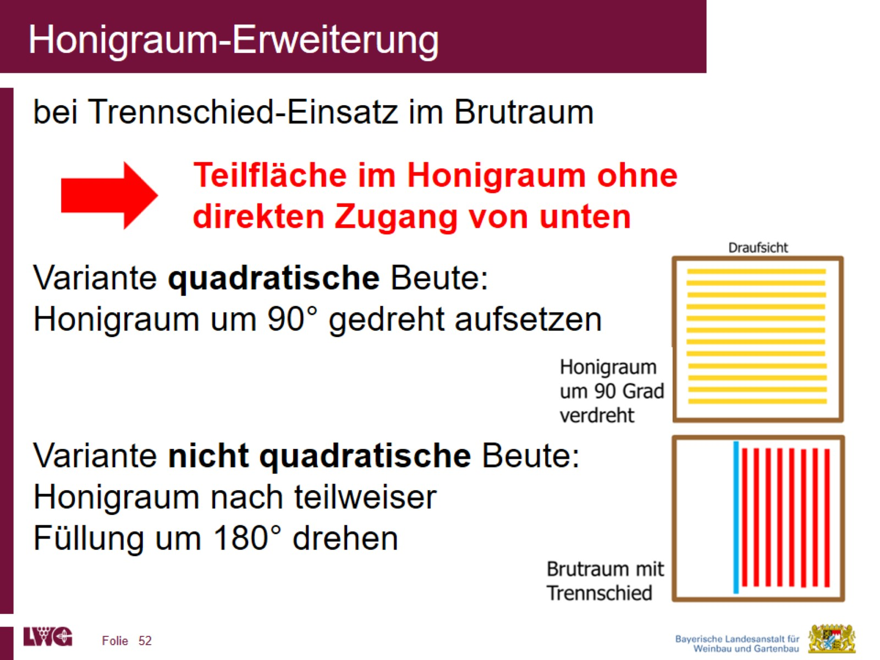
Honigraum-Erweiterung

Slide 53
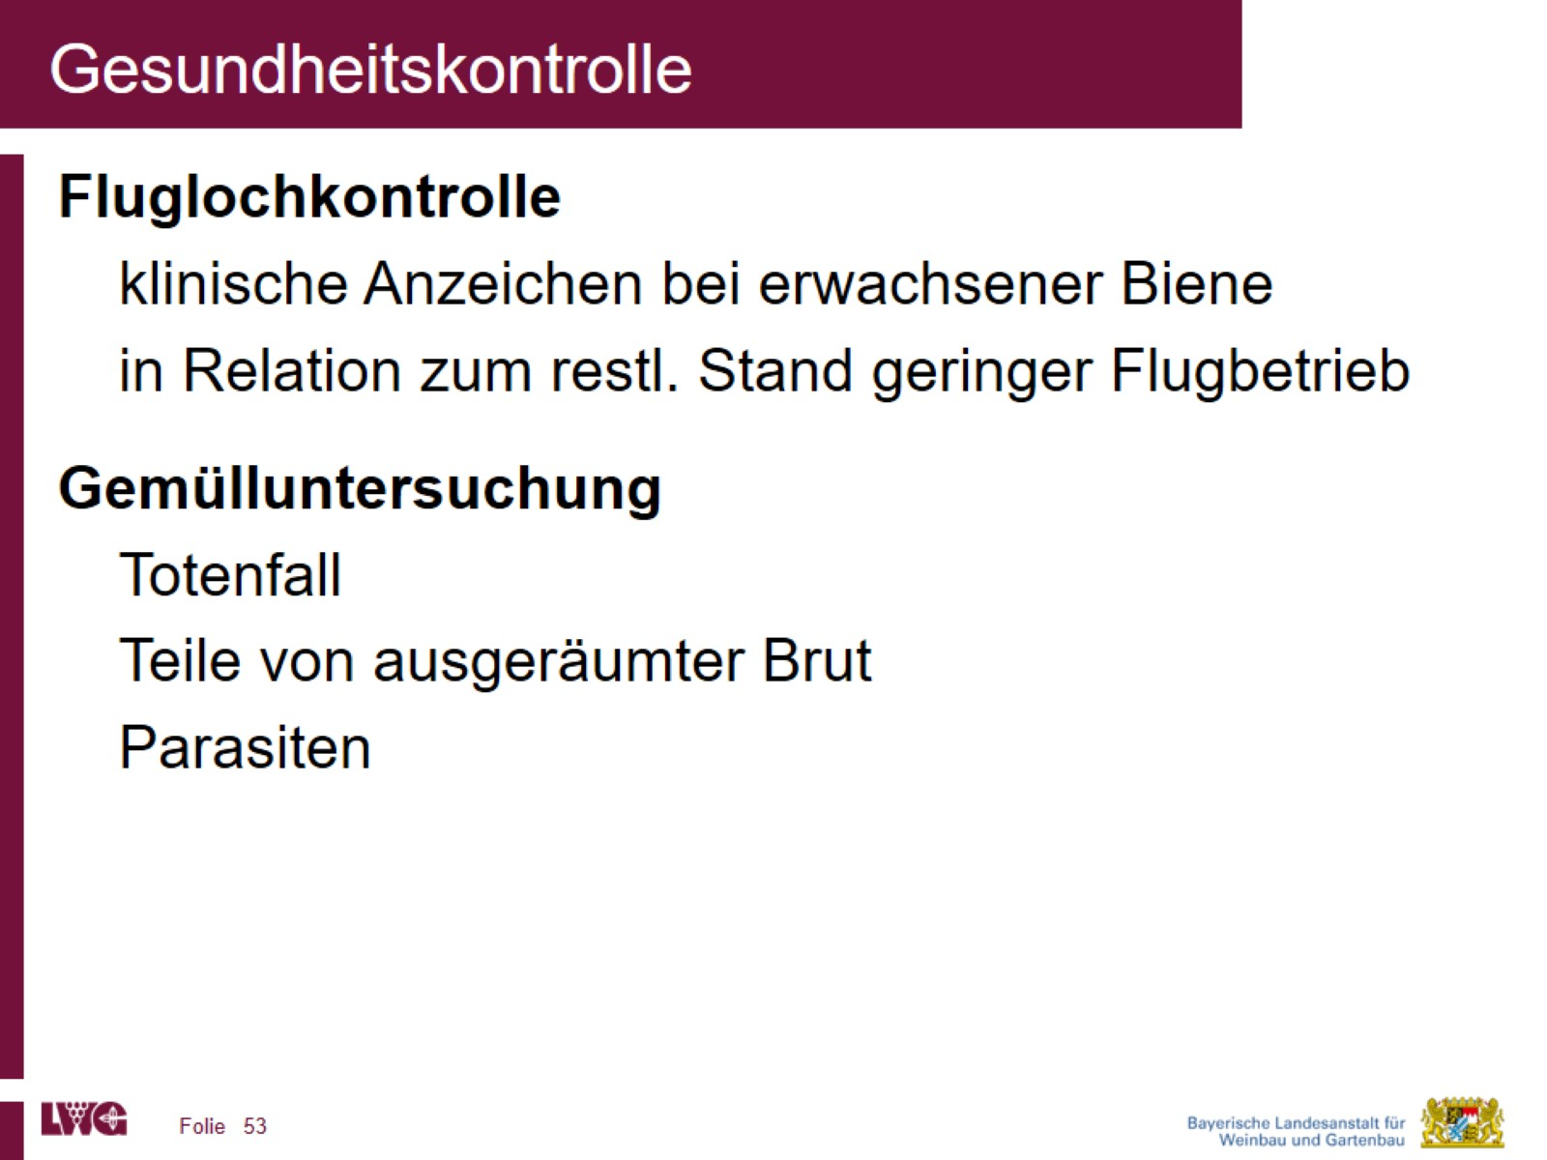
Gesundheitskontrolle

Slide 54
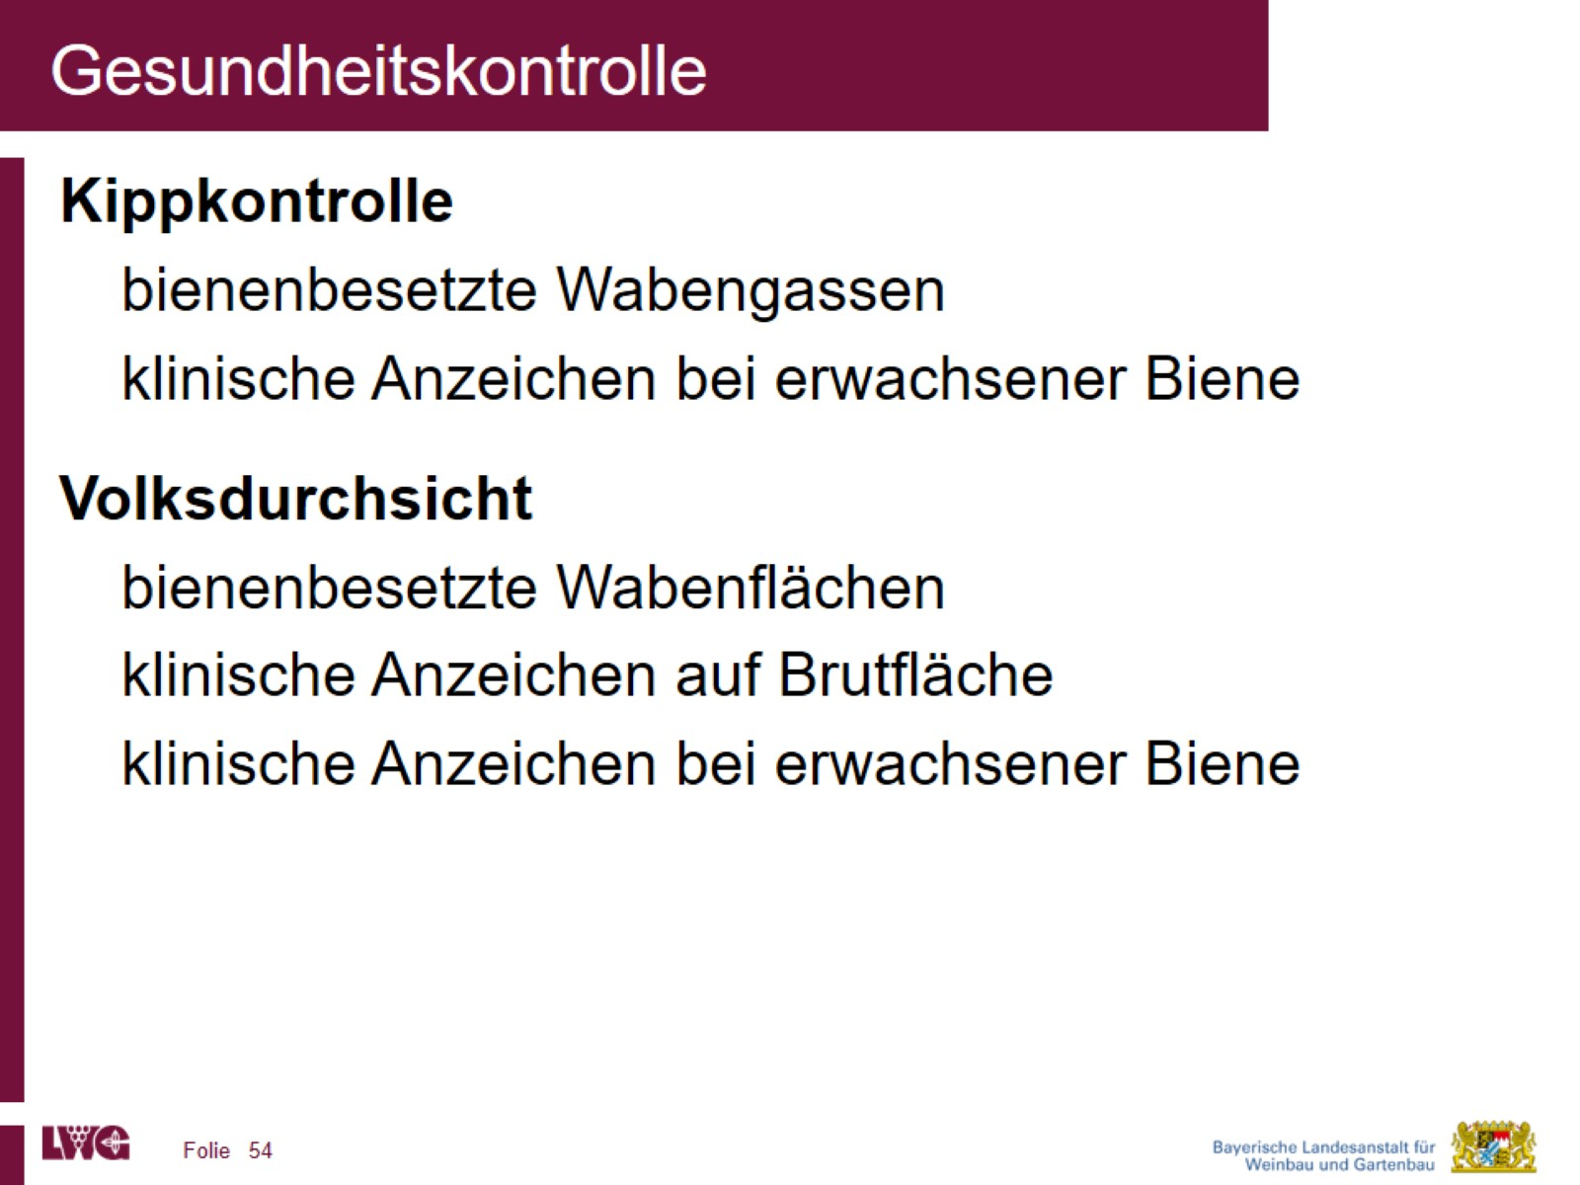
Gesundheitskontrolle

Slide 55

Gemülluntersuchung vorbereiten

Slide 56

Gemülluntersuchung

Slide 57

Gemülluntersuchung nachbereiten

Slide 58

Eingegangene Bienenvölker entfernen

Slide 59

Abschwefeln unrettbarer Völker

Slide 60

Abkehren/Abfegen

Slide 61

Verdeckelte Drohnenbrut entnehmen

Slide 62

Bienenkontrolle

Slide 63

Bienenkontrolle

Slide 64

Schwache Völker?

Slide 65

Verstärken mit Altbienen / Umstellen

Slide 66

Verstärken mit Altbienen / Umstellen

Slide 67

Vereinigen durch Aufsetzen

Slide 68

Vereinigen durch Abfegen

Slide 69

Vereinigen durch Abfegen

Slide 70


